Slide 1
Relazione coordinatore gruppo I al CL aperto del 1/7/2015
T. Spadaro

Slide 2
CSN1 LNF*: Richieste 2014, assegnato e SJ ’15
Sigla | Ric | Tec | FTE | <FTE> | MISS |  | CON |  | APP |  | ALTRO CAP
ATLAS | 16 | 5 | 16.8 | 0.75 | 306 | 117 | 41 | 41 | 767 +23 | 201+0 264+0 | 5 | 5 | INV
BelleII | 7 | 0 | 3.9 | 0.56 | 68 | 31 18 | 19 | 16 10 |  |  | 84 | 34 50 | SPS
BESIII | 6 | 1 | 4.9 | 0.70 | 86 | 60 | 34 | 34 |  |  | 3 | 0 | INV
G-2 | 7 | 1 | 5.0 | 0.62 | 52 | 38 | 26 | 26 | 95 | 74 | 17 | 0 | INV
CMS | 6 | 5 | 8.3 | 0.75 | 84 | 41 | 38 | 32 | 0+23 | 0 |  | 0
KLOE | 17 | 4 | 11.4 | 0.54 | 64 | 17 28 | 122 | 64 48 | 85 | 50 30 | 40 | 34 6 | MAN
LHCb | 9 | 2 | 7.9 | 0.72 | 107 | 58 | 22 | 12 10 | 55 | 55 | 137 | 85 | SPS
NA62 | 8 | 0 | 6.0 | 0.75 | 108 | 86 | 24 | 18 | 108 | 108 | 5 | 5 | TRA
Pmu2e | 8 | 2 | 6.5 | 0.65 | 95 | 68 3 | 55 | 27 6 | 150 | 0 | 5 4 | 4 4 | INV TRA
PSHIP | 6 | 2 | 1.0 | 0.12 | 33 | 13 | 36 | 12 |  |  | 10 | 0 | TRA
UA9 | 3 | 2 | 1.4 | 0.28 | 13 | 9 | 20 | 20 | 11 | 5 | 9 | 9 | INV
DTZ | 107 | 26 | 72.7 | 0.55 | 91 | 59 4 | 41 | 24 |  |  | 53 | 40 | INV
Omessi per brevità Babar (0.8 FTE/6 persone) e CDF2 (1.5 FTE/3 pp)
fwd

Slide 3
Attività 2015: ATLAS @ LNF
Gruppo nel 2015: 16 ricercatori, 5 tecnologi per 16.6 FTE (16.8 nel 2015, 18.1 nel 2014, 16.3 nel 2013)
include rd fase 2(1.4), wlcg(0.1), prin(0.2) e attività csn5(0.3 - Impact)
Linee di attività:
Upgrades:
Spettrometro μmega’s new Small Wheels (NSW)
  Coordination of INFN activity
  Layout resposibilty (SPAS)
  ¼ of chambers construction at LNF
Fast Track
  IM production
  New chip project
Analysis:
Higgs (H→ZZ WG convenership, contact editor for H mass & couplings in Run1)
Particle Flow/ETmiss (Particle Flow convener)
Computing:
LNF Tier-2 operation
PROOF on demand + ATLAS Virtual Organization management

Slide 4
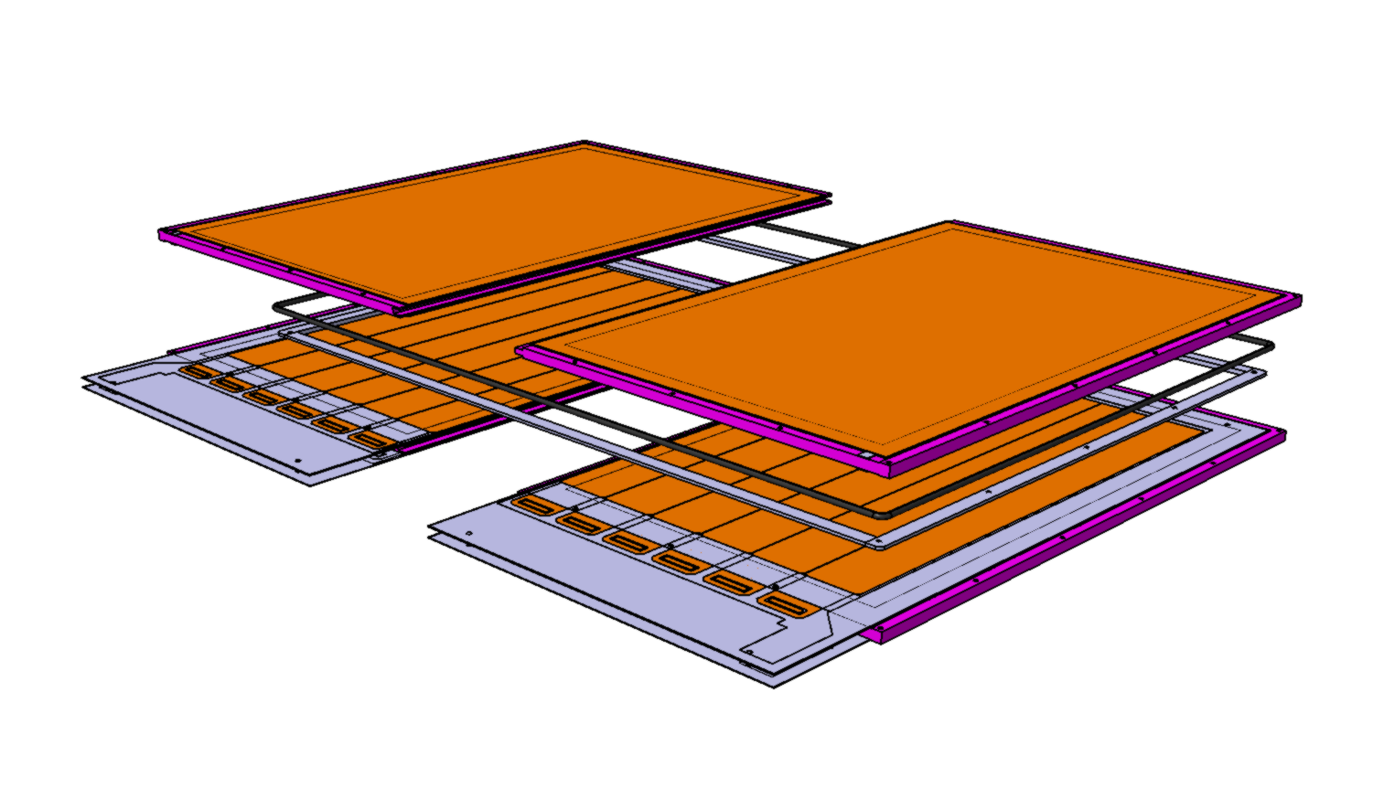
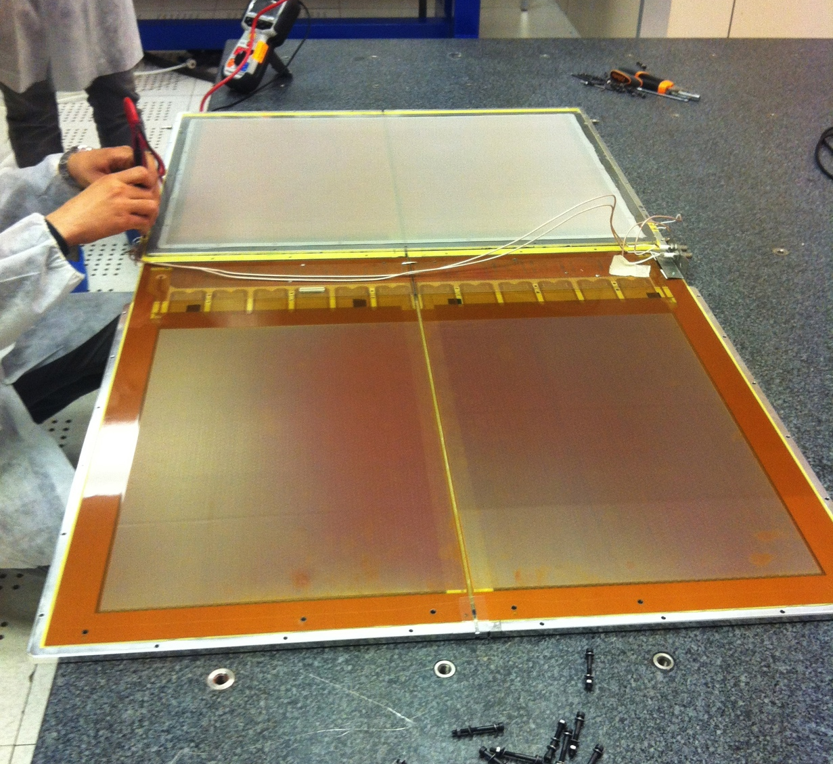
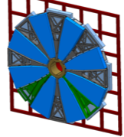
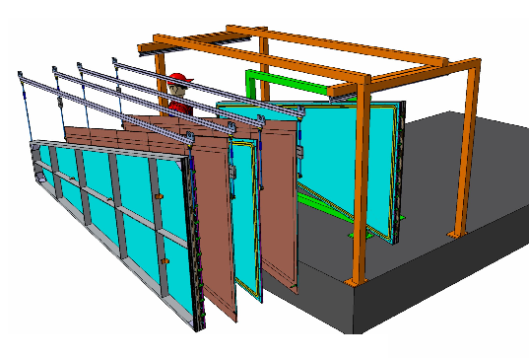
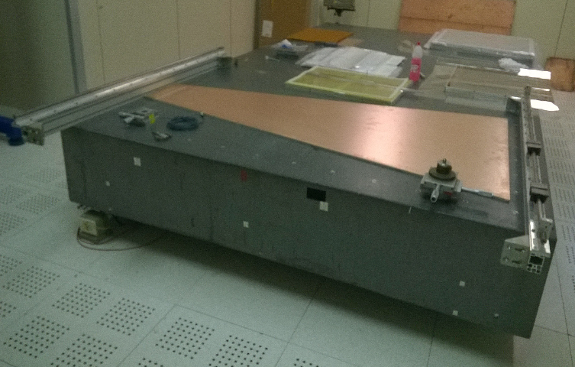
ATLAS: μ spectrometer upgrade, nSW
New Small Wheel for the muon system
Precision tracking based on Micromega’s
1° time use on large area detectors
1 m² prototypes made now under test
3.5 m
assembly test ongoing
LNF 2016 requests for 375 kE:
Coordination of INFN activity
Layout responsibility (SPAS)
¼ of chambers construction

Slide 5
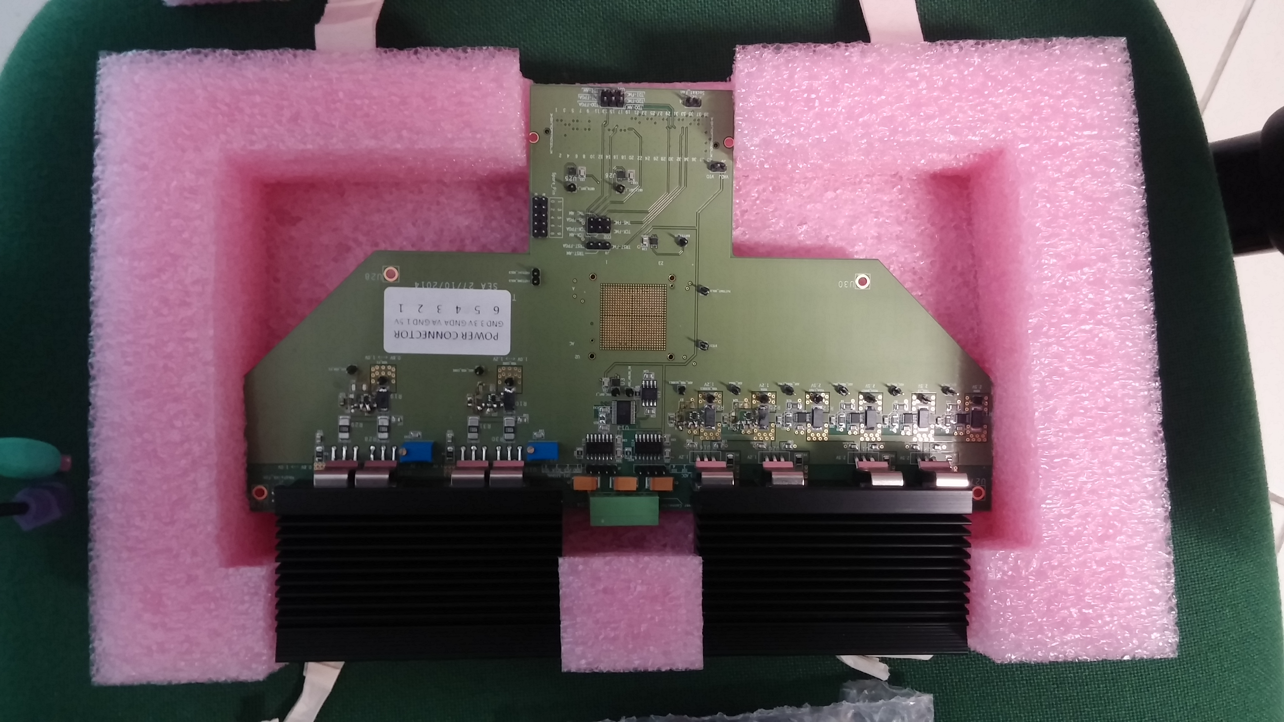
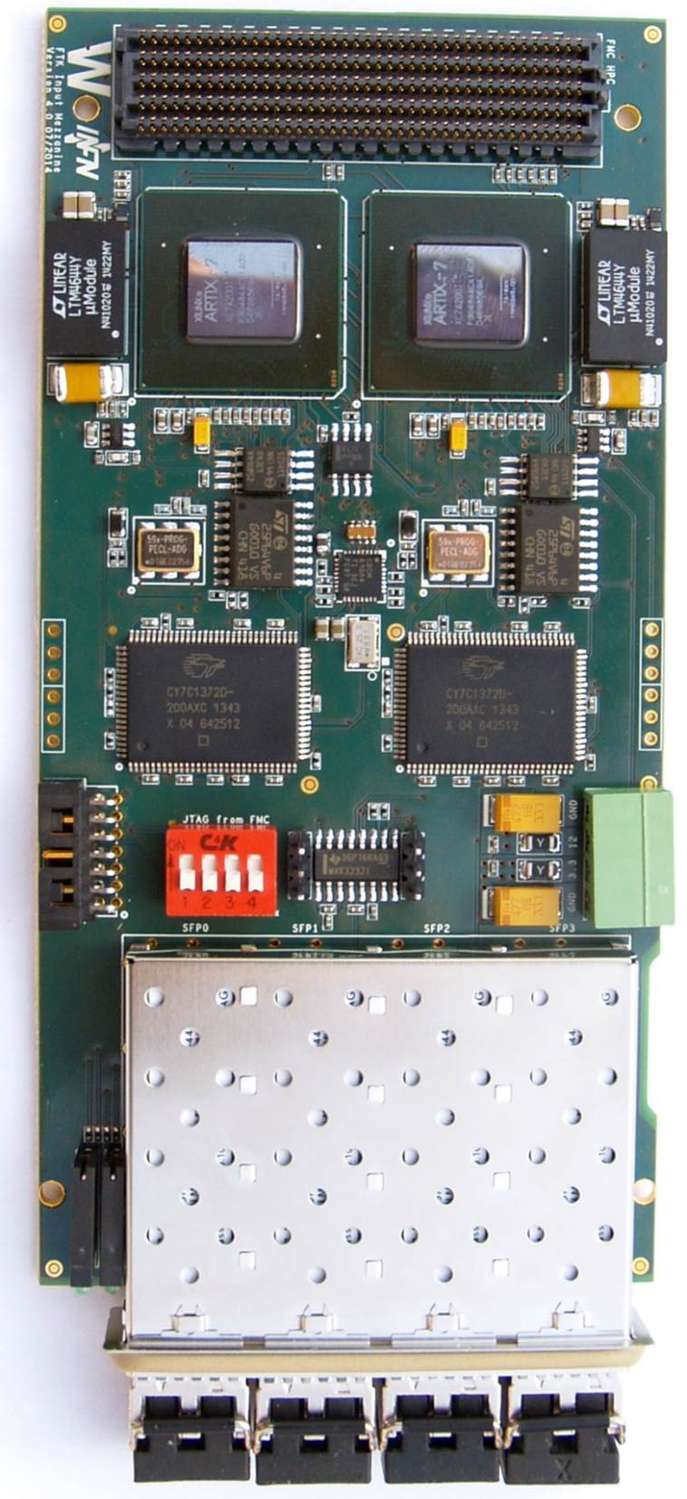
ATLAS upgrade: Fast-Track trigger
Activities involving ATLAS-LNF:
Hardware:
Test boards for associative memory chip
Test organization for AMChip production
LNF responsible for Input Mezzanine (IM)
Prototype production for FTK clustering
Production, installation and operation of 80 FTK IM’s
Firmware porting for FTK IM’s
Software:
Study of FTK-based high level trigger performance for ZH→ννbb
  Cut on ET(miss) using Particle Flow + FTK
  Can cut on PT(leading jet) from Particle Flow + FTK
  Can cut on b-tagged PT(leading jet)
Efficiency improvements on ZH→vvbb by as much as x1.5
LNF 2016 requests for 22 kE (App)

Slide 6
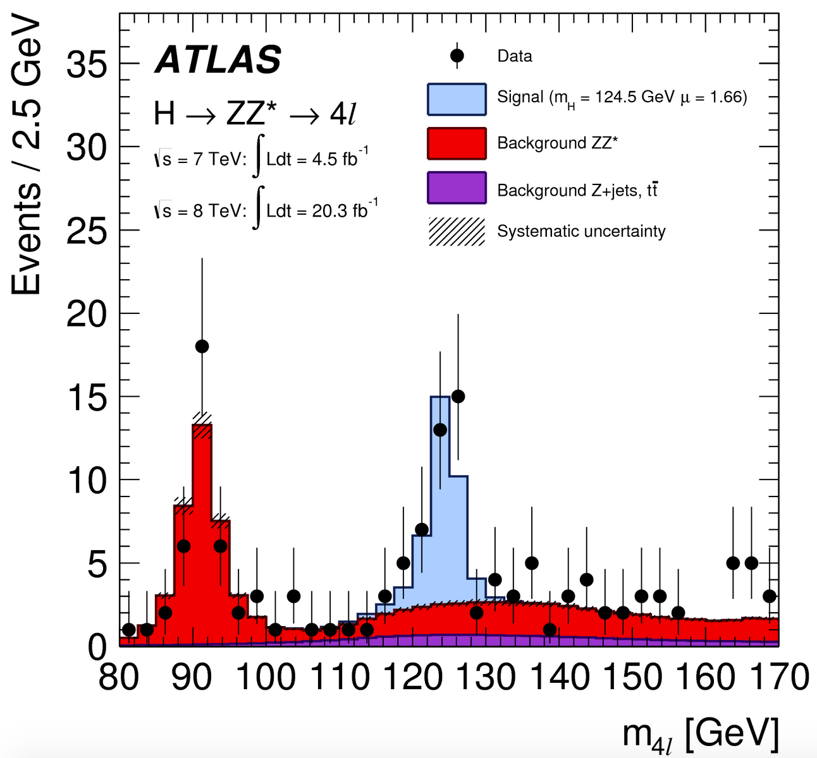
ATLAS: Analysis activity
Inclusive, fiducial and differential cross sections, limits on Higgs off-shell production and Higgs width
Spin and parity of the Higgs
Run1 and High-lumi LHC projections
Sensitivity studies in EFT approach (with G. Isidori)
Run2 preparation: h(125) Properties, analysis optimizations, high-mass searches
Particle Flow (LNF convenership)
Use track information to improve jet PT resolution at low PT (better suppression of pile-up contribution)
Higgs physics, H->ZZ* LNF convener & contact editor for Run1 papers
Large-eta task force
Explore physics potential if detector is extended in the region |η| > 2.5
Focus on pile-up suppression in the forward region using a forward tracker: very promising results

Slide 7
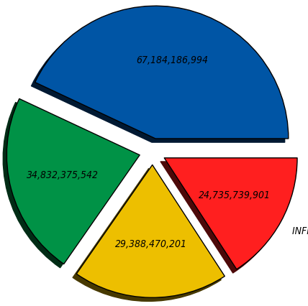
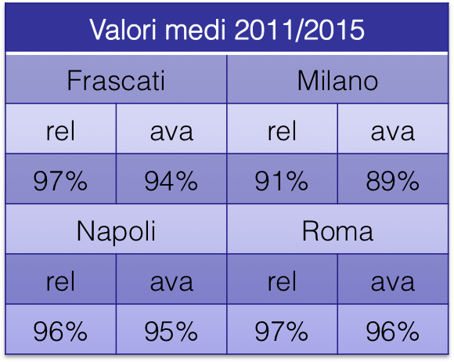
ATLAS Computing activity: LNF TIER-2
Ottime prestazioni del sito LNF:
LNF processa jobs per ~15% del totale dei Tier-2 di ATLAS italiani
Efficienza media ~95% fra i migliori TIER2
NA
RM1
LNF
MI
Sito LNF include attività di interesse dell’esperimento e per l’INFN:
PROOF on Demand: partecipazione PRIN del calcolo e due art. 36 (13 mesi)
ATLAS VO management: riconosciuto 25% FTE in-kind dal MOF-A
Collaborazione con INAF-OAR per calcolo Astri/CTA
see D. Lucchesi: https://agenda.infn.it/getFile.py/access?contribId=8&resId=0&materialId=slides&confId=9694
LNF 2016 requests for 208 kE: 50.6(CPU)+ 134.9(Disco) + 9.8(OH rete)+13(OH Serv)

Slide 8
Utilizzo servizi II sem. 2015 ATLAS
Richieste II semestre 2015
SEA | Consulenza gara per chip AMchip06 | 0.5 mu | 5.5 mu
 | Finalizzazione stazione di test per preproduzione AMchip06 (2000 chips) | 1 mu
 | Collaudo e produzione mezzanina di clustering dopo cambio FPGA (Artix al posto di Spartan6) | 3 mu
 | Test su firmware delle nuove mezzanine di clustering (FPGA della famiglia ARTIX) | 1 mu
SPCM | Reparto carpenteria: frame e carrelli stoccaggio MM’s, bilancino carroponte | 2 mu | 7 mu
 | Reparto meccanica: frames, tavolo mesh, tools | 4 mu
 | Metrologia: certificazione elementi meccanica | 1 mu
SPAS | Progettazione prototipo, tooling assemblaggio |  | 12 mu
 | Tecnici gruppo esperti di meccanica | 7 mu | 15 mu
 | Tecnici gruppo esperti di elettronica | 8 mu

Slide 9
Richieste ATLAS per il 2015 e 2016
Preventivi di spesa preliminari (Keuro) (possibili aggiustamenti al ~10%):
Missioni Consumo C.Apparati/Inventario
120 42 605 (208Tier2 + 360nSW + 22FTK +15 Upgrade fase 2)
Richieste I e II semestre 2016
SEA | Test AMchip05 + Packaging AMChip06 (RDFASE2) |  | 24 mu
 | Produzione mezzanine FTK
SPCM | Reparto carpenteria: tooling movimentazione MM’s | 2 mu | 7 mu
 | Reparto meccanica: frames MM’s | 4 mu
 | Metrologia | 1 mu
SPAS | Tooling assemblaggio, misure |  | 24 mu
SSE | Tecnici gruppo esperti di meccanica | 14 mu | 30 mu
 | Tecnici gruppo esperti di elettronica | 16 mu
back

Slide 10
Attivita’ 2015: KLOE-2
D.Babusci, G.Bencivenni, C.Bloise, F.Bossi, G.Capon, P.Ciambrone, E. Dane’,
E. De Lucia, A. De Santis, P. De Simone, D. Domenici, G.Felici, S.Giovannella,
M.Martini, M. Mascolo, S.Miscetti, G.Morello, E.Perez-DelRio, P.Santangelo, I.Sarra, M. Silarski, G.Venanzoni
Pubblicazioni
Search for dark higgsstrahlung processes | PLB 747(2015) 365
The transition form factor F_{φη} from φ→η e⁺ e⁻ | PLB 742(2015) 1
Search for light vector boson production in e⁺e⁻ → μ⁺ μ⁻ γ interactions | PLB 736(2014) 459
Search for light vector boson production in e⁺e⁻ → e⁺ e⁻ γ interactions | draft ready
The transition form factor F_{φη} from φ→π⁰ e⁺ e⁻ | draft ready
Light quark masses from Dalitz plot study of η→ 3 π decay | draft ready
Evidence for Hadron Vacuum Polarization in e⁺e⁻ → π⁺ π⁻ γ processes | draft ready
In estrema sintesi, da luglio 2014:
3 lavori di fisica pubblicati
4 draft in revisione da parte di referee interni
1 lavoro sulle operazioni di presa dati in preparazione

Slide 11
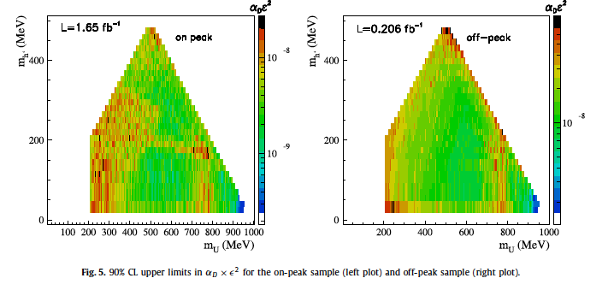
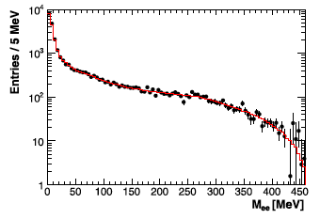
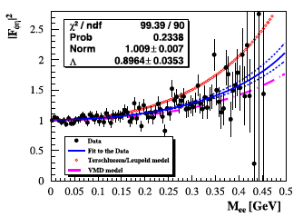
KLOE-2 papers
PLB 747(2015) 365
Analysis of final states with μ⁺μ⁻+missing energy using 1.65 fb⁻¹ of on-peak data and 200 pb⁻¹ at 1 GeV
No evidence found for e⁺e⁻→Uh’→ μ⁺μ⁻ + an invisible h’
We obtain an exclusion plot where α_{D}xε² > 5x10⁻⁹ is ruled out in most of the m_{h’}-m_{U} plane, 2m_{μ}<m_{U}<1 GeV, m_{h’} < m_{U}
PLB 742(2015) 1
Clear conversion decay signal found of ~31000 events φ → ηe⁺e⁻ with η → π⁰π⁰π⁰
BR(φ → ηe⁺e⁻) = (1.075±0.007±0.038)10⁻⁴
The transition form factor obtained is in agreement with VMD model and 5 times more precise than previous measurements

Slide 12
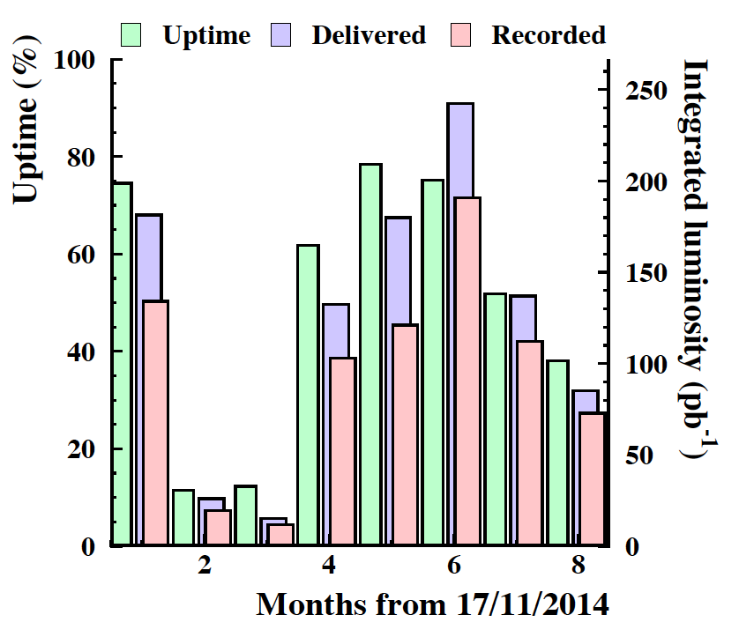
KLOE-2: Data taking in one slide
Data taking da novembre, 2014
Primo obiettivo: dimostrare la stabilita’ di operazione su DAFNE e la possibilita’ di acquisire campioni per le analisi di fisica ad una rate di 10 pb⁻¹ al giorno. Milestone : raccogliere 1 fb⁻¹ entro giugno 2015
Macchina ed esperimento hanno lavorato con uptime dell’80% raggiungendo la luminosita’ integrata prefissata
Il volume dei dati raccolti e’ 4 volte superiore a quello aspettato: 5.5 kHz di trigger sono raccolti da eventi di intra-bunch scattering e gli stessi eventi determinano un grosso pile-up sui trigger da collisioni
Si sta lavorando alla riduzione del volume dei dati
Le analisi della qualita’ dei dati e’ in corso: i test fatti indicano dati di qualita’ confrontabile al vecchio campione (2005).

Slide 13
Anagrafica e richieste II sem. 2015 KLOE-2
15 Ricercatori e 4 Tecnologi per 10.9 FTE
Richieste II semestre 2015
SEA |  |  | 9.0 mu
 | Manutenzione FEE/alimentazione DAQ, DC, ECAL Commissioning e manutenzione FEE/alimentazione nuovi rivelatori | 2 mu
 | Produzione scheda GVB (flash-ADC o TDC) con readout standard KLOE e sviluppo firmware con implementazione di 96 canali di TDC a 1 ns | 5 mu
 | Sviluppo software visualizzazioni correnti dell’IT | 2 mu

Slide 14
Richieste 2016 KLOE-2 – 2 semestri
Personale tecnico
 | Supporto per il run | 4 mu
 | Sistema gas | 4 mu
 | Computing | 2 fte
SEA | Commissioning/revisione schede nuove | 7 mu | 12 mu
 | Software visualizzazioni correnti dell’IT | 1 mu
 | Manutenzione elettronica KLOE durante il run | 4 mu
back

Slide 15
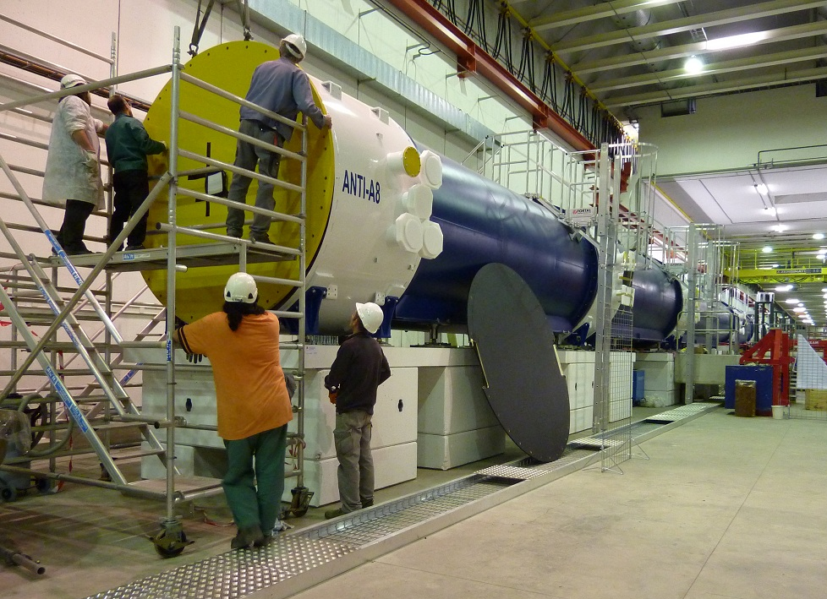
NA62 stato e prospettive
A.Antonelli, G. Mannocchi,S. Martellotti M. Martini, M. Moulson, F. Gonnella, V.Kozhuharov, M.Raggi, T. Spadaro
C.Capoccia, E. Capitolo, A.Cecchetti, G. Corradi, R.Lenci, C. Paglia, V. Russo, M. Santoni, S.Valeri, D. Tagnani, T. Vassilieva
In collaborazione con: G. Bisogni, U. Martini, V. Lollo, G. Di Raddo, P. Chimenti, M. Troiani, M.Paris, E.Di Pasquale

Slide 16
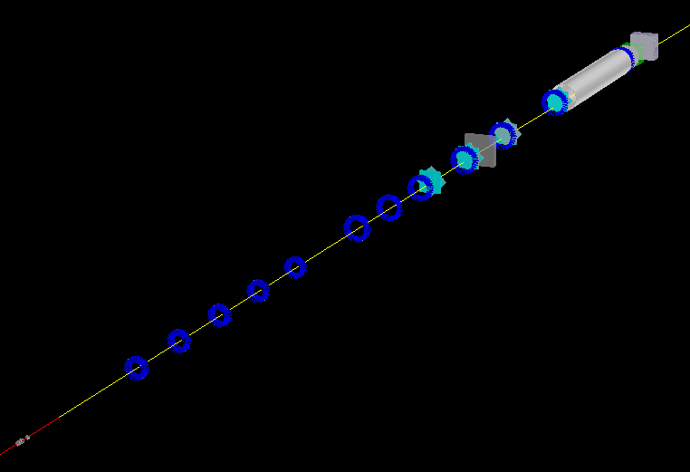
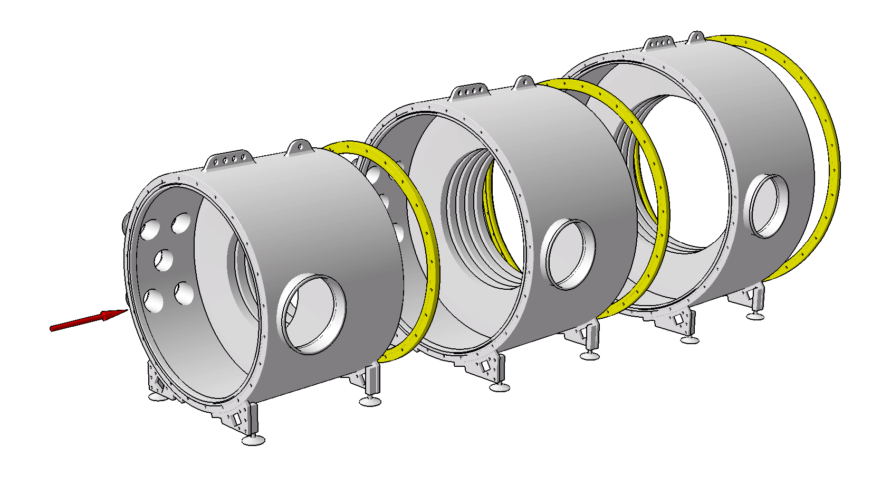
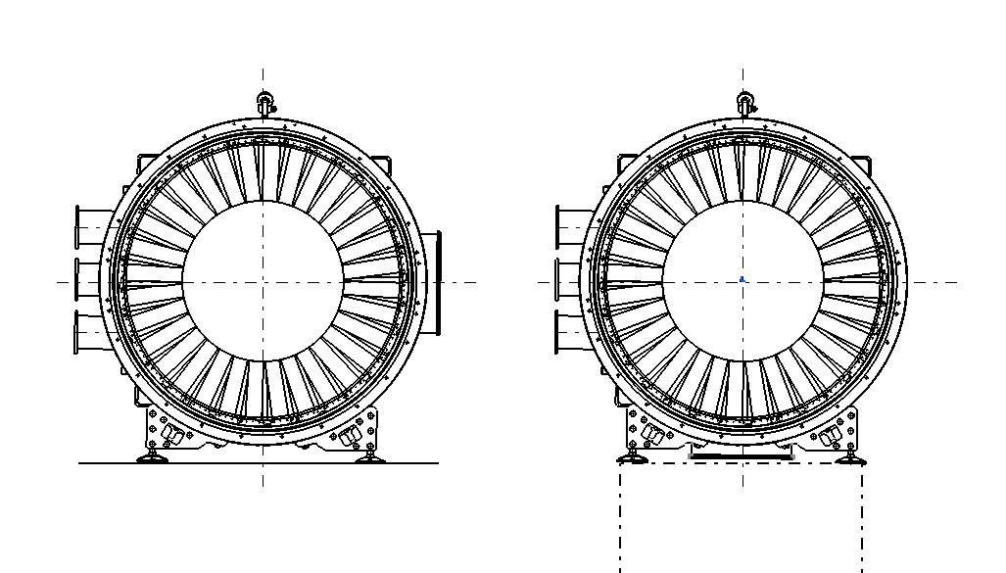
LAV “Post-card”
12 LAV stations mounted along 120 meter decay region 6 meters apart
4 different types:
  160, 240 blocks; 5 layers in vacuum
  240 blocks; 4 layers in vacuum
  256 blocks; 4 layers in air
Angular coverage 7-50 mrad
Inefficiency < 10⁻⁴ from few hundred MeV to 35 GeV
Building blocks: OPAL calorimeter lead glass blocks, for a total of 2500 crystals
2007 efficiency measurements with electron beams:
1-ε<10⁻⁴ for 200 MeV<E<500 MeV
A1-A11 Vacuum

Slide 17
Responsabilita’ NA62/LNF
Progettazione meccanica, costruzione e commissioning stazioni LAV
Progettazione e commissioning dell’elettronica di Front End
Progettazione realizzazione e test dell’elettronica del LED driver
Simulazione e ricostruzione dei photon veto

Slide 18
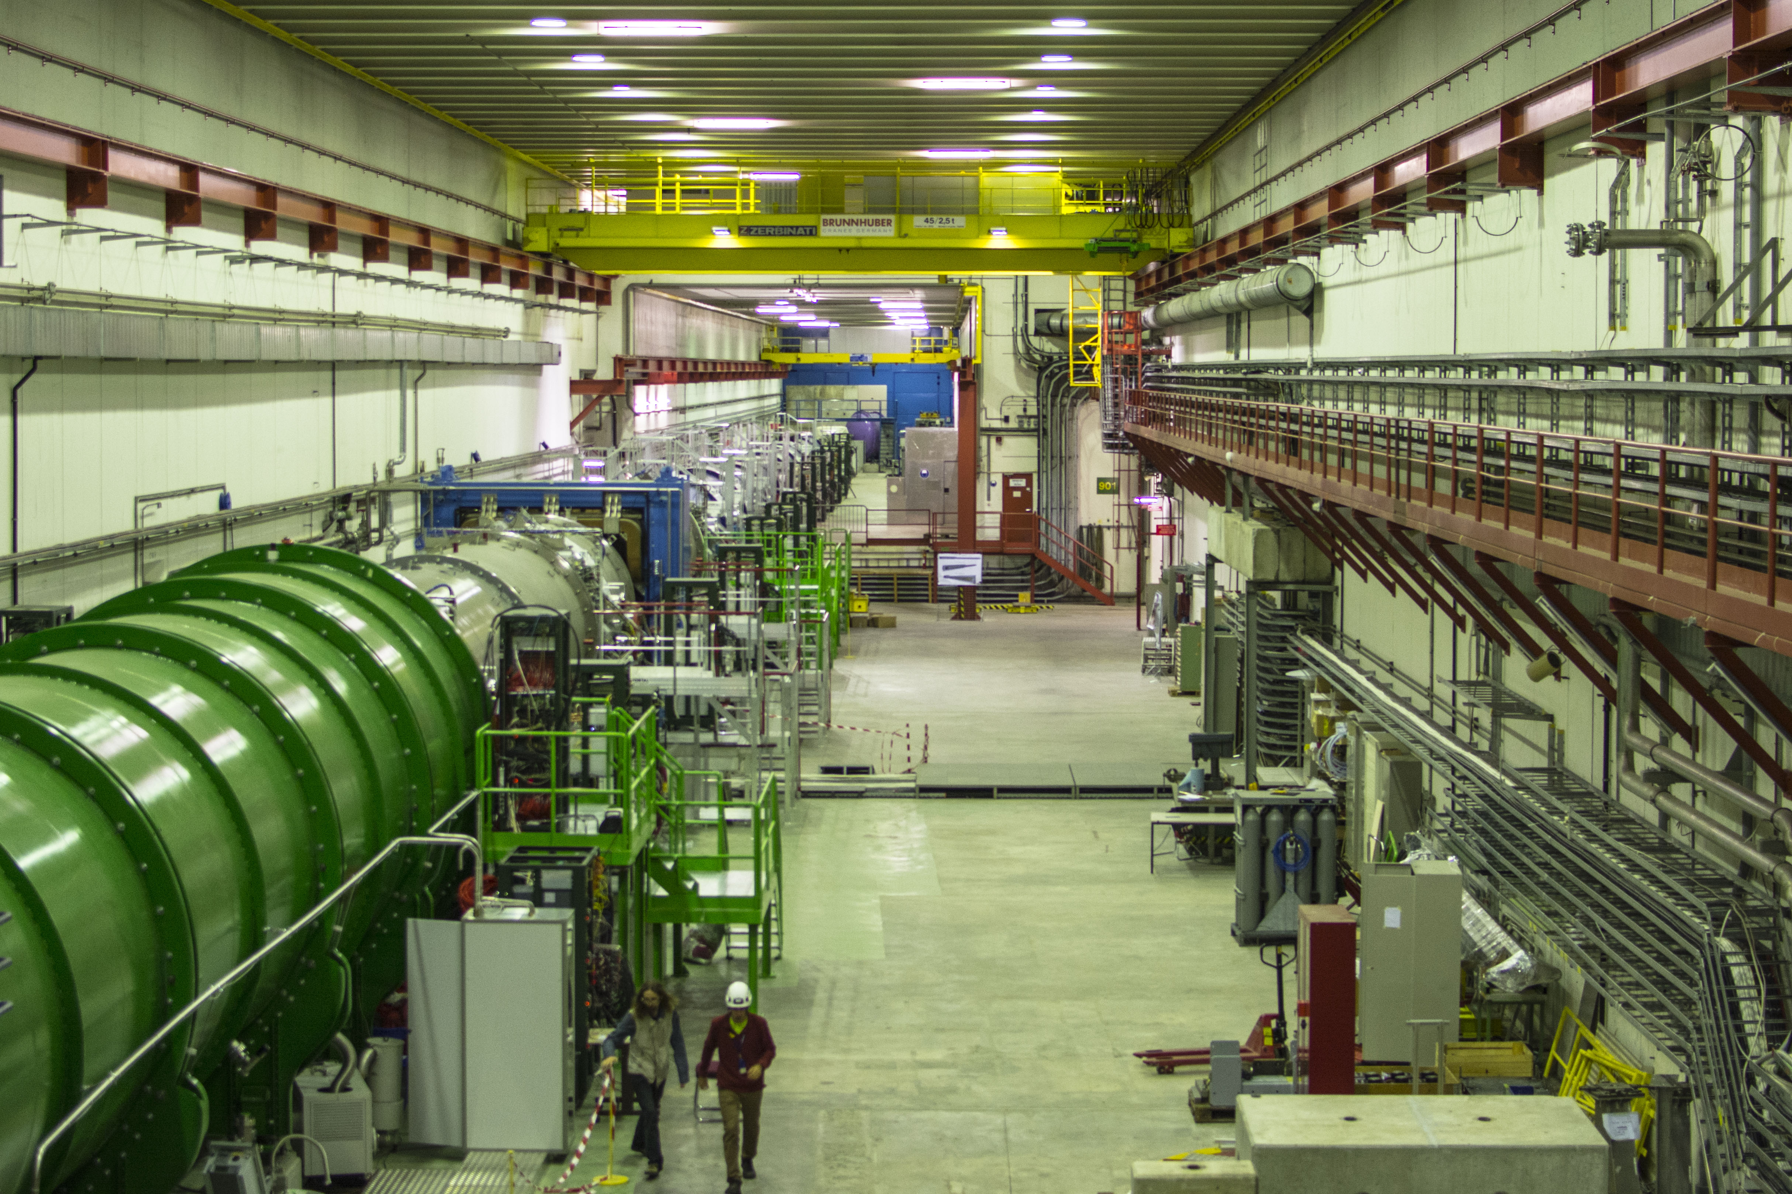
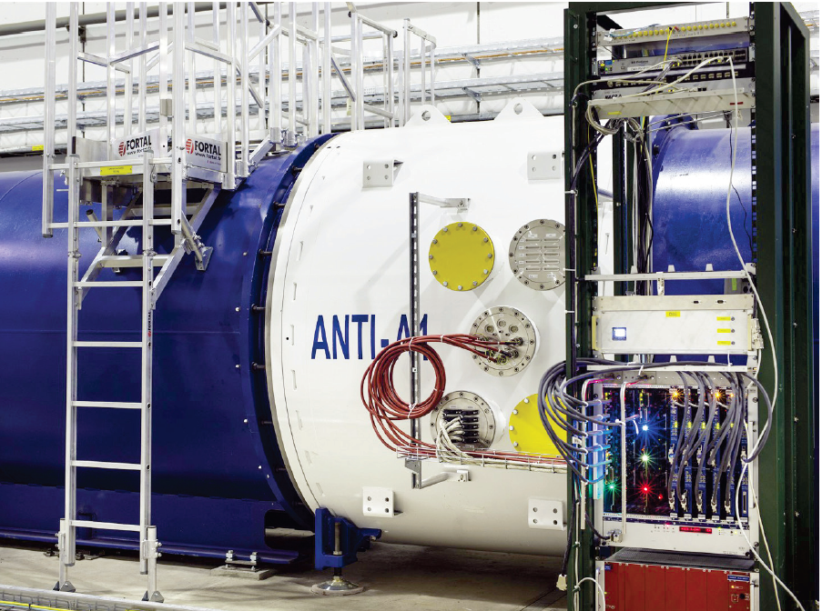
Stato dell’installazione al CERN:LAV
Settembre 2014: Le 12 stazioni di veti per fotoni a grande angolo costruite a LNF sono state installate al CERN
Cablaggio e test dell’elettronica di FEE completato. Ottobre 2014 inizia il PILOT run di NA62

Slide 19
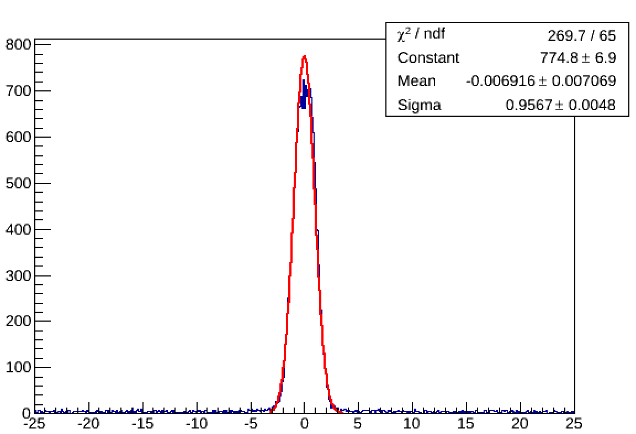
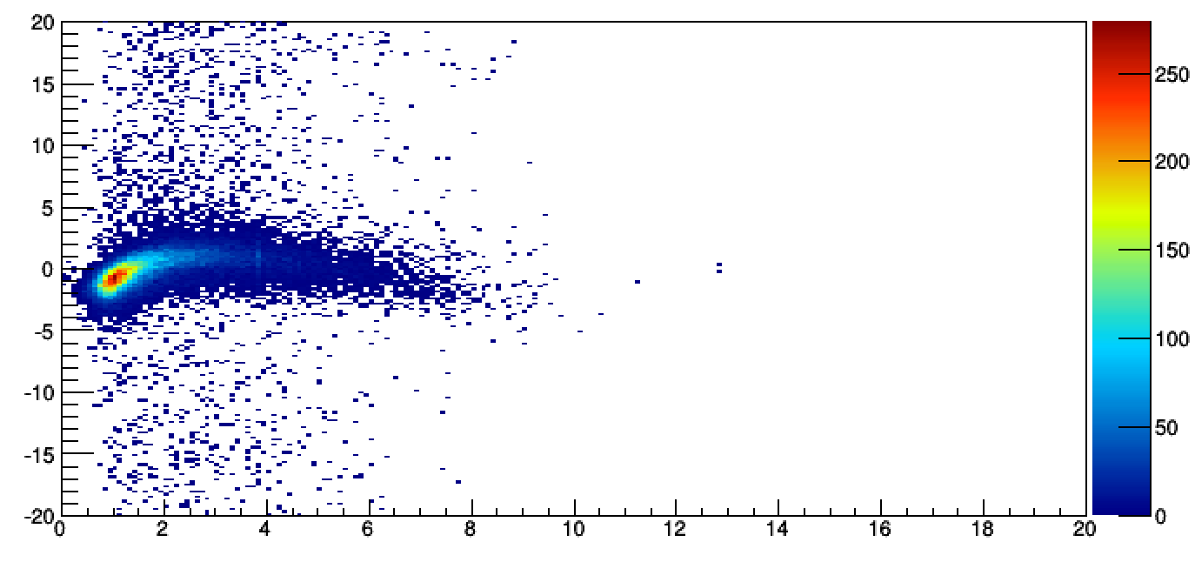
LAV performances
Tutti i 12 LAV nel TDAQ dal primo giorno di presa dati, solo 1% di canali morti o rumorosi (su 2500) dovuti essenziamente a canali di TDC non funzionanti. Prestazioni ottenute in accordo al disegno
Differenza tempo tra LAV e CEDAR, in funzione del rise time del segnale dopo le correzioni per lo slewing
Differenza tempo tra LAV e CEDAR
Time difference LAV – CEDAR (ns)
σ=0.95 ns
Rise Time (ns)
ns

Slide 20
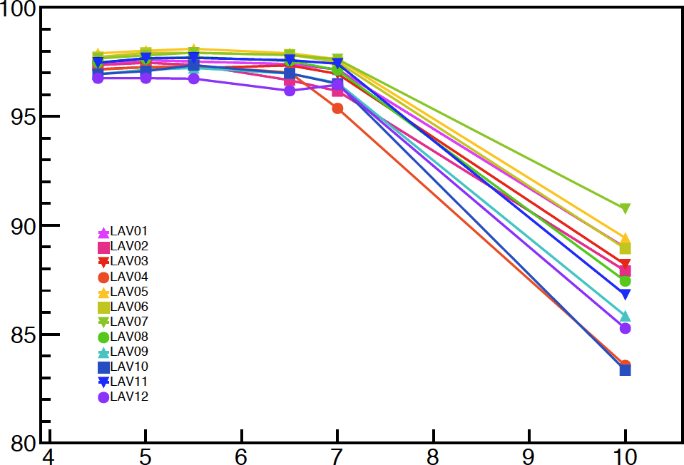
LAV performances
Selezione di muoni che attraversano piu stazioni usando criteri di prossimita geometrica e temporale dei custer
ΔΦ
Efficienza per muoni in funzione della soglia.
n.stazione
mV

Slide 21
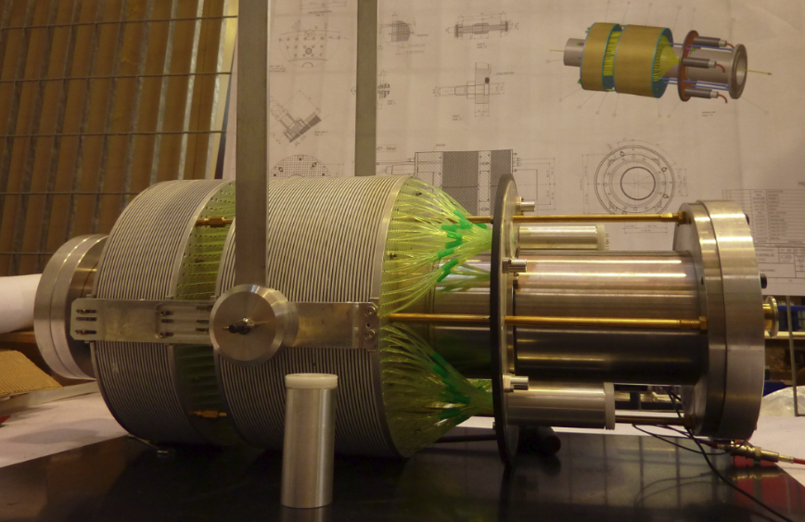
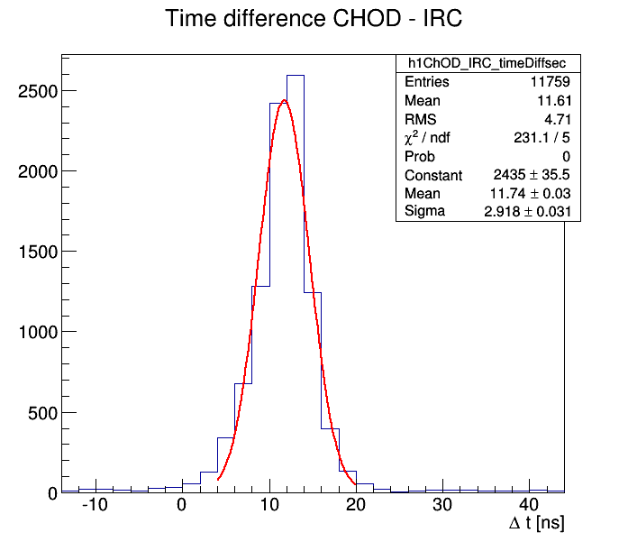
Stato dell’installazione al CERN:IRC
I veti per fotoni a piccolo anglolo (IRC), sono stati realizzati a LNF in collaborazione con l’Università di Sofia grazie alla presenza di V. Kozhuharov e G. Georgiev
σ(t) < 3 ns
No offline corrections
Il sistema di lettura basato su un FADC (GANDALF) e’stato testato alla BTF di LNF
La collaborazione tra SOFIA e LNF continua grazie ad un MOU specifico
Sofia ha contribuito in modo importante anche alla proposta PADME

Slide 22
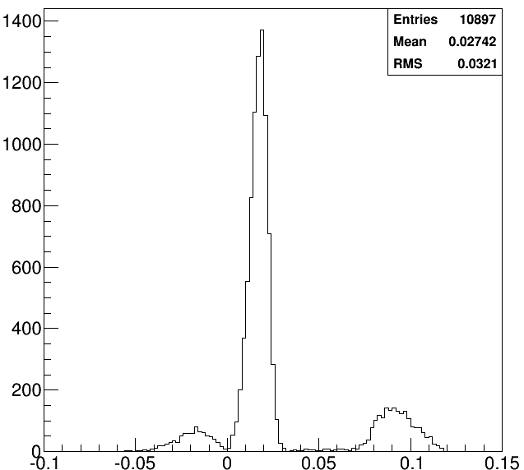
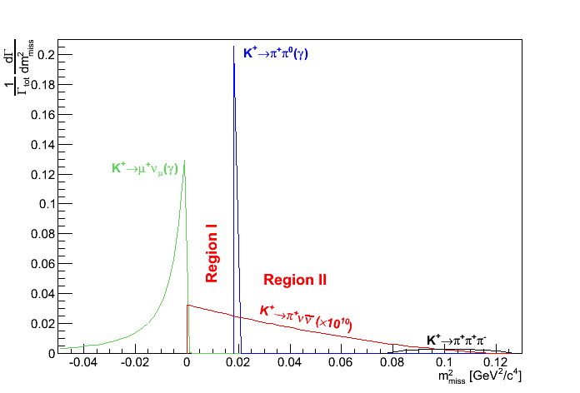
2014 data taking
Missing mass squared after cuts, Kaon ID, decay vertex, particle momentum
K⁺→π⁺π⁰
Entries/0.002 ( GeV²/c⁴)
Region I
Region II
K⁺→π⁺π⁺π⁻
K⁺→μ⁺ν
M_{miss}²( GeV²/c⁴)

Slide 23

Composizione gruppo
 |  | FTE (%)
Antonella Antonelli | Primo Ricercatore | 86(14 PRIN)
Georgi Georgiev | Associato | 50
Gianluca Lamanna | Ricercatore | 40 (60 FIRB)
Matthew Moulson | Ricercatore | 92 (8 PRIN)
Tommaso Spadaro | Ricercatore | 72 (8 PRIN)
Venelin KOZHUHAROV | Associato | 50
Mauro Raggi | Ricercatore | 70
Matteo Martini | Associato | 30
Francesco Gonnella | Assegnista | 100
Gianpaolo Mannocchi | Dirigente Ricerca
Silvia Martellotti | Assegnista | 100 (PRIN)
Totale Ric/Tecnologi |  | 780
TECNICI: Emilio Capitolo, Cesidio Capoccia, Aldo Cecchetti, Rosario Lenci, Vincenzo Russo, Tatiana Vassilieva, Sauro Valeri

Slide 24
Richieste servizi 2015
Richieste II semestre 2015
SEA | Test prototipi realizzati ed eventuali modifiche | 0.5 mu | 5.5 mu
 | Realizzazione produzione e test motherboard 9U scheda LED driver a 32 canali | 3 mu
 | Sviluppo firmware gestione LED driver | 2 mu
SPAS | Disegni LAV as built per sicurezze CERN (Capoccia) |  | 5 mu

Slide 25
Attività 2016 e proiezione richieste
Piano attivita per il 2016:
Analisi dei dati run 2015, partecipazione run 2016
Installallazione cablaggio e commissioning del sistema di calibrazione
Manutenzione LAV durante shut down
Richieste in gruppo primo per il 2016:
Consumo: 25 k
Trasporti per sistema di calibrazione: 5 k
Missioni estere: 117 k
Richieste I e II semestre 2016
SEA | Finalizzazione progetto LED driver e installazione | 10 mu
back

Slide 26
Nuova attività gruppo 1 nel 2016: PADME
Caso di fisica e attività: vedere presentazione di M. Raggi
Anagrafica 2016 per un totale di 4.0 FTE per 11 ricercatori e 3 tecnologi nei LNF
INFN LNF (Divisione Ricerca)
R. Bedogni 10%
F. Bossi 20%
G. Finocchiaro 20%
R. De Sangro 20%
M. Palutan 20%
G. Piperno (A.d.R.) 100%
M. Raggi 30%
B. Sciascia 10%
T. Spadaro 20%
V. Kozhuharov (Università Sofia) 50%
G. Georgiev (Università Sofia) 50%
INFN LNF (Divisione Acceleratori)
B. Buonomo (20%)
L. Foggetta (20%)
A. Ghigo (10%)
Totale INFN di 8.5 FTE
Sezioni coinvolte:
Roma1 con 2.0 FTE (2 Ric., 1 Tecnol., 2 Ass.)
Lecce con 2.3 FTE e 7 tra Ric. e Ass.
Padova.DTZ con 0.2 FTE

Slide 27
Richieste finanziarie relative all’attività PADME
Anticipi richiesti a valere sul 2015
Sez. | Missioni | Trasporti | Apparati | Commento
LNF | 1.5 K€ | 3K€ | 15 K€
Lecce | 2.5 K€ |  | 2 K€ | 1Keuro PCB + 1Keuro consumi
RM1 | 1 K€ |  | 5 K€ | Fotosensori Ecal (APD)
Totale | 5 K€ |  | 25 K€
Richieste su esercizio 2016
Sez. | Missioni | Consumo | Apparati | Commento
LNF | 16 K€ | 4 K€ | 235 K€ | Cristalli calorimetro + meccanica 135 K€ Magnete (cavi, servizi) 20 K€ Imaging front veto 50 K€ Positron veto (magnete) 30 K€
Lecce | 8 K€ | 2 K€ | 70 K€ | Diamond target + FEE
RM1 | 8 K€ | 2 K€ | 130 K€ | Fotosensori calorimetro (APD) + FEE 90 K€ Small angle veto (BaF₂) 20 K€ Large angle veto (Scint.) 20 K€
Totale | 32 K€ | 8 K€ | 435 K€

Slide 28
Richieste relative all’attività PADME
Richieste II semestre 2015
SEA | Progettazione schede FEE per calorimetro elettromagnetico | 1.5 mu
Calcolo | Connessione in fibra per sala BTF e nuova CR BTF
Richieste I e II semestre 2016
SEA | Produzione e test dell’elettronica di readout di ECAL | 5 mu
SPAS | Coordinamento progettazione layout generale esperimento | 5 mu
 | Progettazione e realizzazione meccanica prototipi ECAL | 6.5 mu
Vuoto | Collaborazione progetto camera da vuoto di PADME | 2.5 mu
Magneti | Caratterizzazione del magnete di PADME | 2.5 mu
LINAC | Impulso allungato, microbeam, target sottile | 5.5 mu
Calcolo | Realizzazione dell’infrastruttura di calcolo per PADME
ret
back

Slide 29
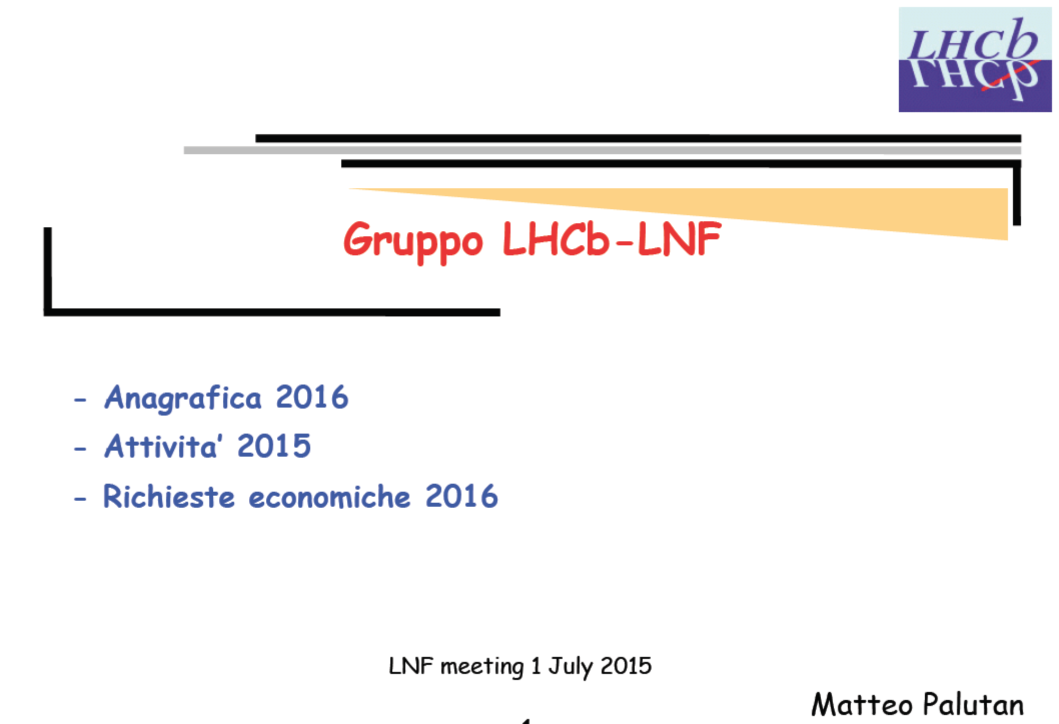
Attività LHCb/LNF

Slide 30
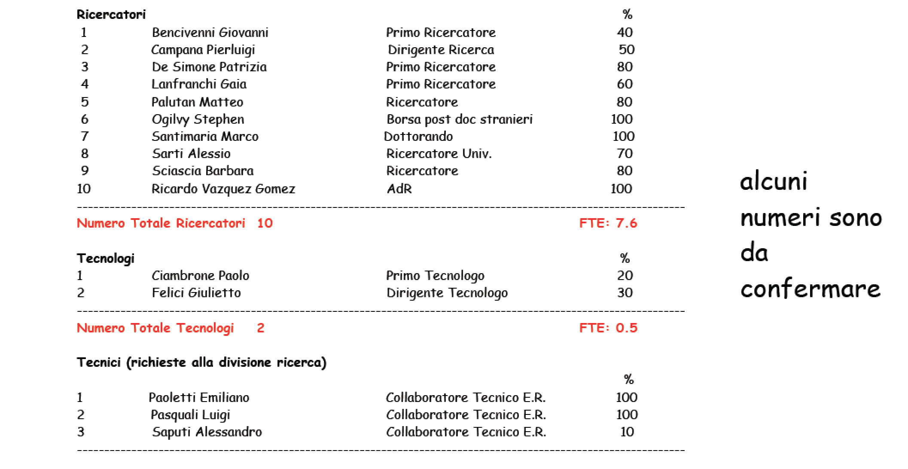
Anagrafica LHCb/LNF

Slide 31
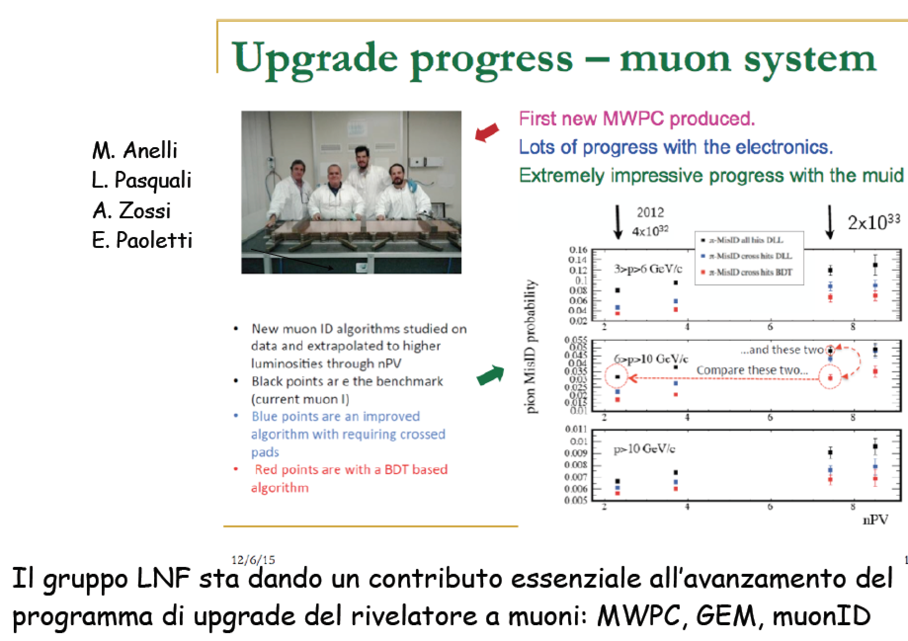
Attività 2015 LHCb: slide dal summary talk dello spokesman a Giugno 2015

Slide 32
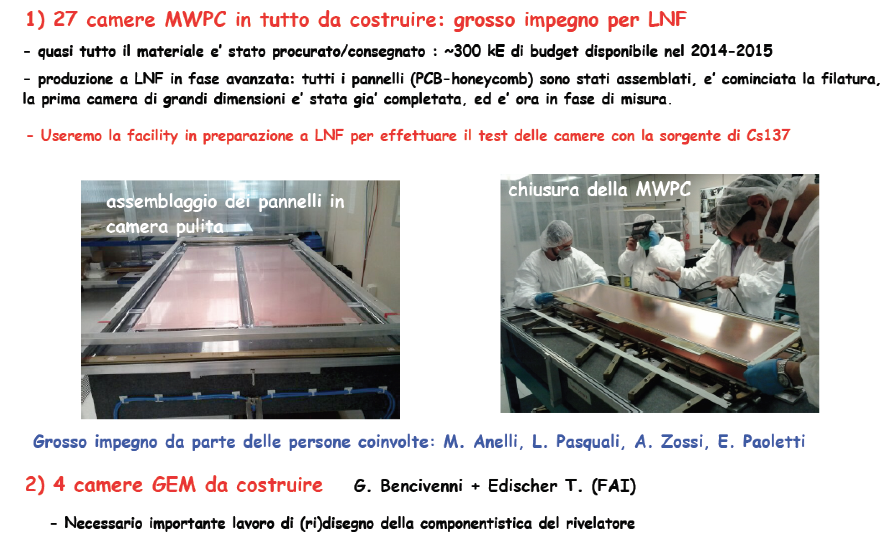
Attività 2015 LHCb: produzione camere spare

Slide 33
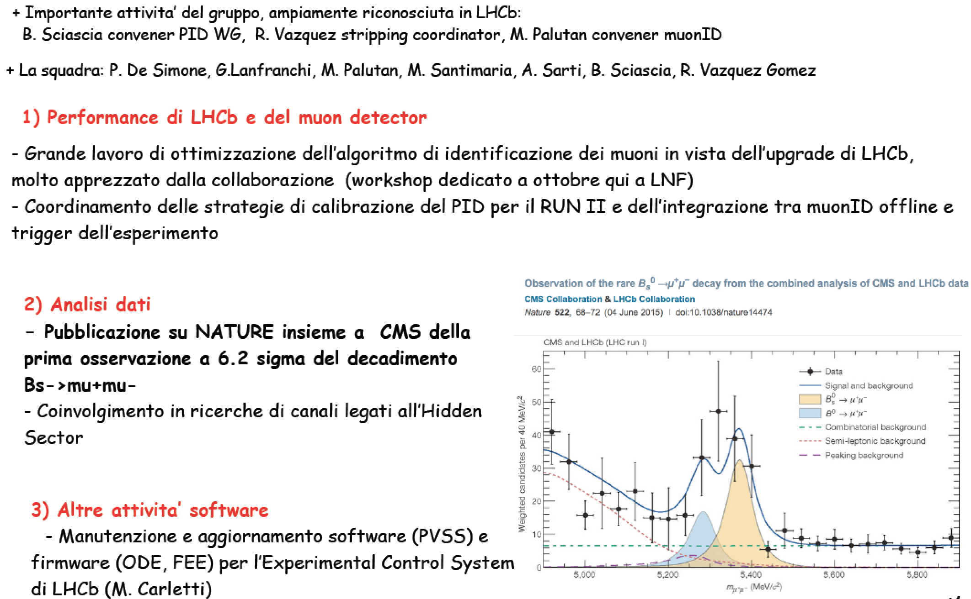
Attività 2015 LHCb: software/analisi

Slide 34
Richieste 2o sem. 2015 LHCb
Richieste II semestre 2015
SEA |  | manutenzione schede elettroniche muon system | 1 mu | 9 mu
 |  | manutenzione/aggiornamento SW slow control (PVSS) e FW (ODE, FEE). Scrittura nuovo toolbox per gestione centralizzata dei vari tool di gestione/monitor/debug | 4 mu
 |  | Sviluppo prototipo nuova scheda RO per l’upgrade (nODE) | 3 mu
 |  | Produzione componentistica per produzione camere spare | 1 mu
SPCM |  | Progettazioni tool telatvi a costruzione MWPC |  | 1 mu
FAI |  | Costruzione rivelatori GEM spares per muon detector (Edisher, nuova richiesta) |  | 1 mu
Supporto tecnico
 | Costruzione nuove camere spare MWPC |  |  | 16 mu

Slide 35
Richieste 2016 a CSN1: LHCb
Gruppo nel 2016 ~ invariato: 10 Ric + 2 Tec per 8.1 FTE (era 8.1 nel 2015)
Tecnici di supporto: Anelli, Paoletti, Pasquali, Saputi, Zossi
Richieste CSN1 2015
MI | algoritmico |  | 8.1 kE
ME | vestizione/test MWPC spare Muon system | 3 mu | 119 kE
 | metabolismo: LHCb weeks, riunioni al CERN, conferenze | 11.4 mu
 | shifts | 7.6 mu
 | Responsabilità (PID, MuonID, Stripping) | 8 mu
CON | Metabolismo |  | 12 kE
APP | MOF-B Rivelatore muoni | 85 kE | 85 kE

Slide 36
Richieste 2016 LHCb: proiezione
Richieste 2016
SEA | manutenzione schede elettroniche muon system |  | 15 mu
 | manutenzione/update SW (PVSS) e FW (ODE) x ECS
 | sviluppo circuito readout prototipi GEM alta granularita’
 | Prototipizzazione schede FEE per nuovi rivelatori GEM
 | Realizzazione nuova architettura readout per upgrade e consulenza per firmware TELL40
SSE | manutenzione e upgrade al CERN strutture di supporto e movimento Muon system |  | 2 mu
Supporto tecnico
 | Costruzione nuove camere spare MWPC spares |  | 30 mu
 | Contratti FAI |  | 4 mu
back

Slide 37
CMS Frascati: Consuntivo 2015 – preventivi 2016
L.Benussiª, S.Biancoª, M.A.Caponero^{b},
M. Ferrini^{c}, S. Muhammad^{c}, L.Passamonti^{a,} D.Piccoloª
D.Pierluigiª, F. Primaveraª, G.Raffoneª, M. Parvis^{d}, A.Russoª, G.Saviano^{c}
ªLaboratori Nazionali di Frascati dell’INFN, Italy
^{b}Laboratori Nazionali di Frascati dell’INFN and ENEA Frascati, Italy
^{c}Laboratori Nazionali di Frascati dell’INFN and Facolta’ di Ingegneria Roma1, Italy
^{d} Laboratori Nazionali di Frascati dell’INFN and Politecnico di Torino, Italy
Associati in verde tecnici in carattere corsivo
Dottorandi in rosso
PERCENTUALI 2016
Benussi 1
Bianco 1
Caponero 0.7
Piccolo 1
Primavera 1
Muhammad 1
Raffone 0.5
Saviano 1
Parvis 1
Ferrini 1
Totale 9.2
PERCENTUALI 2015
Benussi 1
Bianco 1
Caponero 0.7
Piccolo 1
Raffone 0.5
Saviano 1
Parvis 1
Ferrini 1
Totale 7.2
Presentazione a conferenze nel 2015
Benussi | Elba 2015 23-30 Maggio "Fibre Bragg Grating (FBG) sensors as flatness and mechanical stretching sensors"
Muhammad | IEEE-IWASI 2015 18-19 Giugno 2015 "Fiber Bragg Grating sensors for deformation monitoring of GEM foils in HEP detectors"
Primavera | QCD15 29 Giugno -3 Luglio "Searches for BSM Higgs bosons in CMS"
Caponero | EPS2015 Use of Fibre Bragg Grating sensors for Gas Electron Multiplier HEP detectors

Slide 38


CMS: Attivita’ 2015
Technical Proposal per Fase II:
Grande sforzo per finalizzare il documento
Completamento atteso per fine luglio.
Presentazione a LHCC 23 settembre
Coinvolgimento di Frascati nel testo e nella review del documento
(D. Piccolo)
TDR progetto GE1/1
Completato nel Febbraio 2015
Consegnato e approvato da LHCC nel Giugno 2015
S. Bianco e L. Benussi tra gli editors

Slide 39
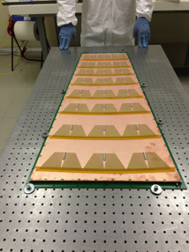
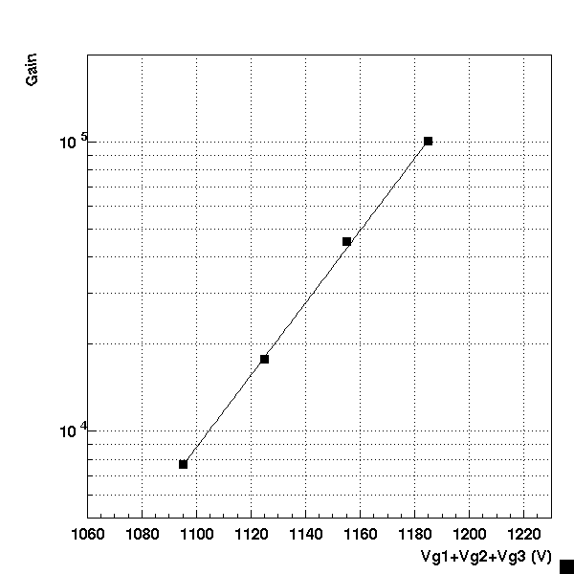
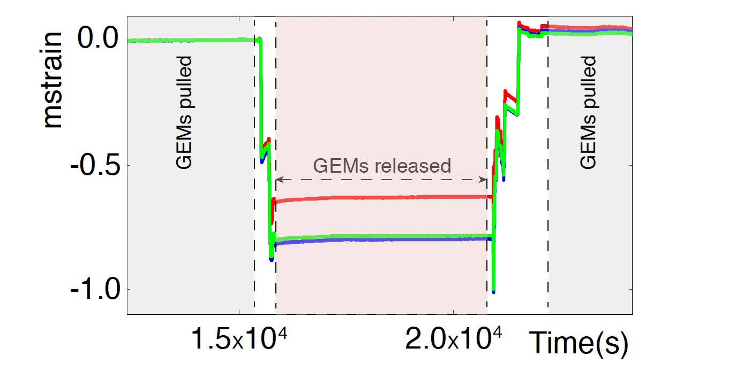
CMS: R&D GEM Attivita’ 2015 → 2016
Frascati identificato come uno dei siti di assemblaggio delle GEM per progetto GE1/1
Set up del laboratorio completato
definizione criteri QC completato
primi prototipi di camere full size assemblati nella clean room di ASTRA
- Bunker X-ray completato e certificato dal servizio di radio protezione LNF
R&D GEM per progetto GE1/1 finanziato, attualmente in fase di completamento
tecniche moire’ per controllo tensionamento meccanico
fogli GEM
monitor tensionamento con fibre a reticolo di Bragg (FBG)
studi di miscele alternative (misure di guadagno e risoluzione temporale)
Gain vs HV
Risposta dei FBG installati su una GE1/1

Slide 40
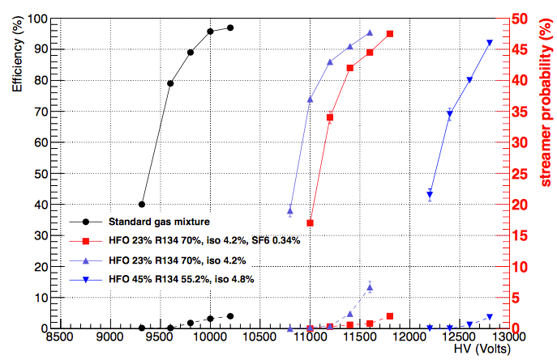
CMS: R&D RPC Attivita’ 2015→2016
Coinvolgimento in attivita’ R&D RPC in vista della fase II di LHC
C₂H₂F₄ (tetrafluoroetano) dovra’ presto essere sostituito con componenti ecologici
far funzionare gli RPC in avalanche senza Freon necessitera’ di un grande sforzo di R&D
stesso problema per CF₄ usato nelle GEM
INFN ha finanziato attivita’ di R&D generale per Fase II (include studi eco-gas per RPC)
Piano di lavoro a Frascati per studiare miscele ecologiche alternative
Misure di carica, efficienza
misure di risoluzione temprale
analisi chimiche (reazione nuovi gas con
materiali)
Misure di aging con nuova miscela: Test a GIF++
A study of HFO-1234ze (1,3,3,3-Tetrafluoropropene) as an eco-friendly replacement in RPC detectors
L. Benussi, S. Bianco, M. Ferrini, L. Passamonti, D. Pierluigi, D.
Piccolo, A. Russo, G. Saviano (Frascati). May 7, 2015. 15 pp.
INFN-REPORT-INFN-14-14-LNF
e-Print: arXiv:1505.01648
Properties of potential eco-friendly gas replacements for particle detectors in high-energy physics
L. Benussi, S. Bianco, D. Piccolo, G. Saviano, S. Colafranceschi, J. Kjølbro, A. Sharma, D. Yang, G. Chen, Y. Ban et al.. May 4, 2015. 38 pp.
INFN-REPORT-INFN-14-13-LNF.-CERN-REPORT-CERN-OPEN-2015-004, e-Print: arXiv:1505.00701

Slide 41
CMS: Attivita’ 2015 summary
Responsabilita’
  Responsabile GGM (L3): S. Bianco
  Attivita’ DPG e Eco gas RPC (L3): D. Piccolo
  Chair dell Editorial Board degli RPC: D. Piccolo
  Responsabile GEM hardware (L3): L. Benussi
  Reasource Manager GEM (L2): S. Bianco
Attivita’ al CERN test beam + GIF++:
  installazione RPC nel disco 4, commissioning elettronica di readout
  Manutenzione sistema GGM
CMS Muon upgrade:
  Organizzazione e definizione protocolli costruzione GEM e siti di produzione
  Organizzazione tool per controllo qualita’ GEM per GE1/1
  R&D RPC e GEM miscele ecologiche
Analisi: inserimento nel gruppo di lavoro Z’->mumu (Ass. Ric.: F. Primavera)
Conclusione progetto EU AIDA task 8.5.3
  Infrastrutture utente per laboratorio di radiazione al CERN GIF++
Inizio collaborazione in AIDA 2
  Responsabilita’ task: monitoring planarita’ fogli gem e pcb micormegas con fbg
  Collaborazione task: nuove miscele ecologiche per RPC
Per 2016 si prevede di proseguire sugli item indicati nel 2015

Slide 42
Richieste CMS a CSN1 per 2016
Gruppo nel 2015: 4 fisici ricercatori 2 tecnologi 5 ingengeri 9.2 FTE (era 7.2 FTE nel 2015)
  Tecnici di gruppo gia coinvolti nell’attivita’: L. Passamonti, D. Pierluigi, A. Russo
Richieste CSN1 2015
MI | 8.2 FTE x 1 kE/FTE |  | 5.0 kE
ME | 3.7 kE/m.u. x 18.7 m.u. + 1 KE bous talk |  | 110 kE
CON | Metabolismo 1.5 kE/FTE x 9,2 FTE | 34.4 kE | 64.4 Keuro
 | Auto CERN | 9 kE
 | R&D RPC fase II (ecogas studies) | 10 KE
 | camera GEM per slice test | 9 kE
 | gas per QC GEM | 2 Keuro
Very
preliminary

Slide 43
Richieste servizi 2016 CMS
2016 R&D su GEM per GE1/1 e inizio costruzione camere per slice test, messa a
punto laboratorio per produzione e test QC. R&D su RPC e GEM eco-gases
Richieste SPCM e SPECAS 2016 (m.u.)
SPCM | scatola contenimento GEM + supporti movibili per x-ray gun | 1
SPECAS | Progettazione supporto mobile cannone x-ray | 1
Richieste tecnici divisione ricerca 2016: 48 mu
 | I semestre | II semestre
GIF++ sensori infrastruttura | 0.2 FTE | 0.2 FTE
GEM costruzione GE11 | 1.8 FTE | 2.6 FTE
GEM QC and validation | 1.0 FTE | 1.0 FTE
GEM slice test | 0 | 0.3 FTE
Attività R&D Phase2 RPC+GEM+AIDA2020 | 1.2 FTE | 0.4 FTE
Totale richieste CMS FTE tecnici | 4.2 FTE | 4.5 FTE
back

Slide 44
Il gruppo LNF:
R. Baldini Ferroli, M.Bertani (resp. loc.), A. Calcaterra (resp. MAE project), G. Felici, G.Morello (art.36 da agosto), P. Patteri, A. Zallo and J. Dong (IHEP), E. Tskhadadze (Dubna,fondi FAI)
In collaborazione con: S.Cerioni (SP), L.Passamonti, D. Pierluigi, A. Russo (SSE), D. Riondino, G.Corradi, M. Gatta (SEA)

Slide 45
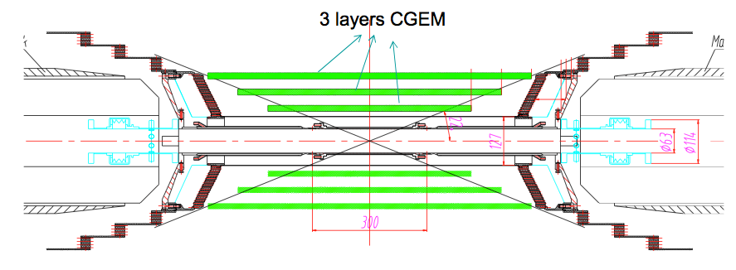
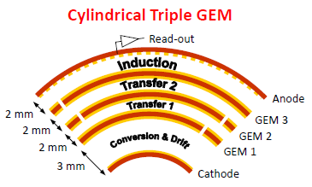
The BESIII CGEM-IT
Number of active layers: 3 (independent chambers)
Active area
  L1 length 532 mm
  L2 length: 690 mm
  L3 length: 847 mm
Inner radius: 78 mm, Outer radius: 178 mm
New Rohacell supports and anodes: material budget < 1%!

Slide 46
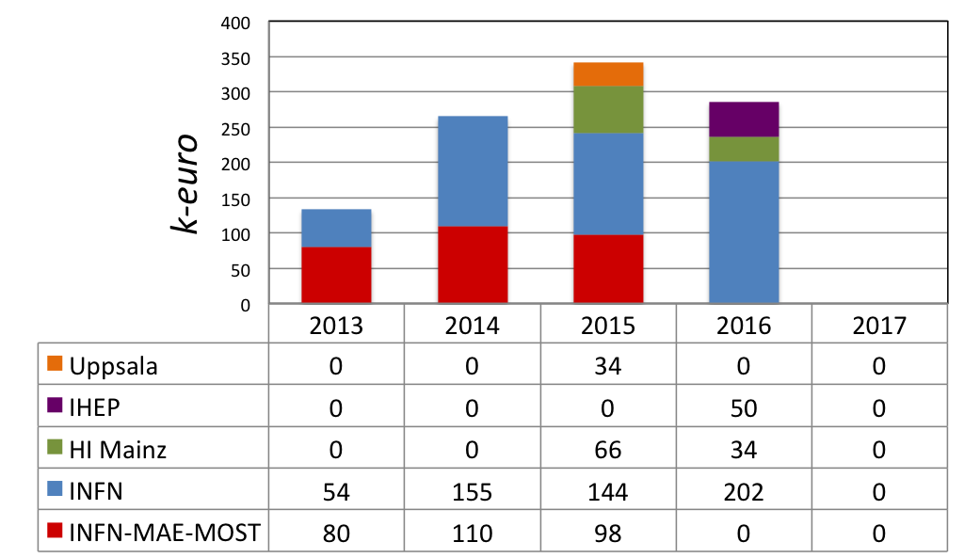
Financial cooperation EU - IHEP
The full construction cost for the full CGEM-IT is about 1M€
(not including manpower, integration and installation)
k€

Slide 47
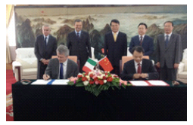
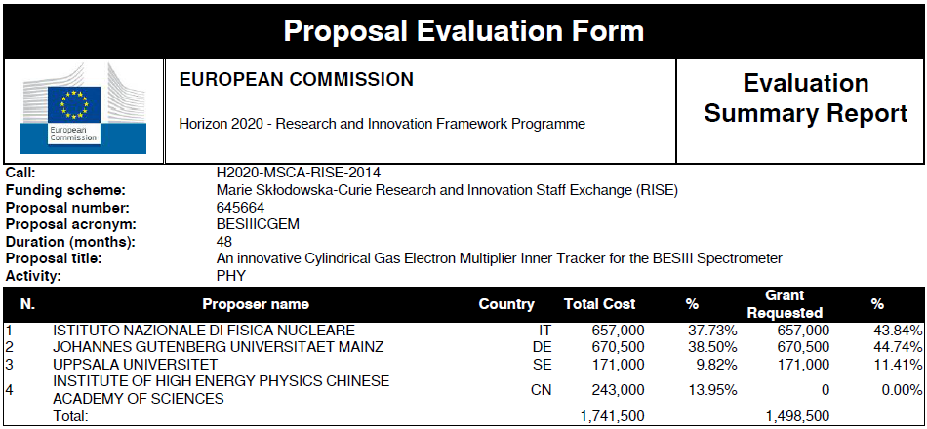
External fundings for the CGEM project
INFN-MAE-IHEP 2013-2015 CGEM PROJECT
Design, construction and test of a CGEM prototype with analog readout, to be used as the first layer of a new CGEM IT for BESIII,
Recognized as a Great Relevance Project within the Executive Program for Scientific and Technological Cooperation between Italy and P.R.C. for 2013-2015.
total budget ≈ 360.0K€
.
Horizon 2020 MSCA RISE (Research and Innovative Staff Exchange) 2014
Notes:
. The project has gone ahead and a Conceptual Design Report has been drafted in 2014 with the contribution of the whole Italian BESIII group.
The project, that since 2014 also includes groups from Mainz, Uppsala and IHEP, has been recognized as a Great Relevance Project within the Executive Program for Scientific and Technological Cooperation between Italy and P.R.C. for the years 2013-2015 and
it has also been selected as one of the projects funded by the European Commission within the call H2020-MSCA-RISE-2014. it funds short term exchange
all’INFN 657K€ !!!

Slide 48
Activity in 2014-2105 at LNF
For the report of the group activity:
  Annual Report on SIS web page with analysis status and results
CGEM R&D program:
  cosmic ray setup test with
    2 trigger counters,
    3 KLOE-type tracking GEM chambers,
    1 BESIII 10x10cm² (COMPASS-type test GEM chamber)
  CERN Test Beam of the 10x10cm²
  Layer 2 of BESIII IT:
    GEMs and cathode sheets delivered from CERN
    Complete set of 5 molds delivered and measured
    modifications of Clessidra (vertical insertion machine) from KLOE almost completed
    three GEM complete Cylinders ready in clean room
    Cathode ready in Ferrara
    Anode expected mid-September from CERN, to be mounted in LNF+FE
    in Autumn assembly of the 5 cylinders
  We are trying to have D. Jing (IHEP) at LNF also next year
  We need E. Tskhadadze also next year, HOW?
Notes:
roadmap presentata al BESIII collab meeting di giugno 2013

Slide 49
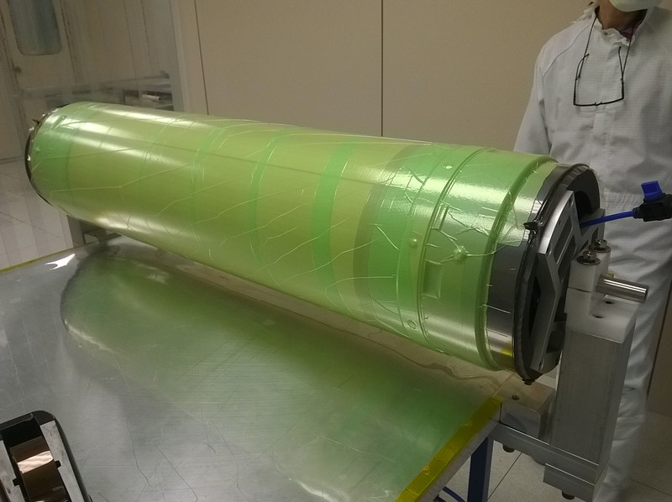
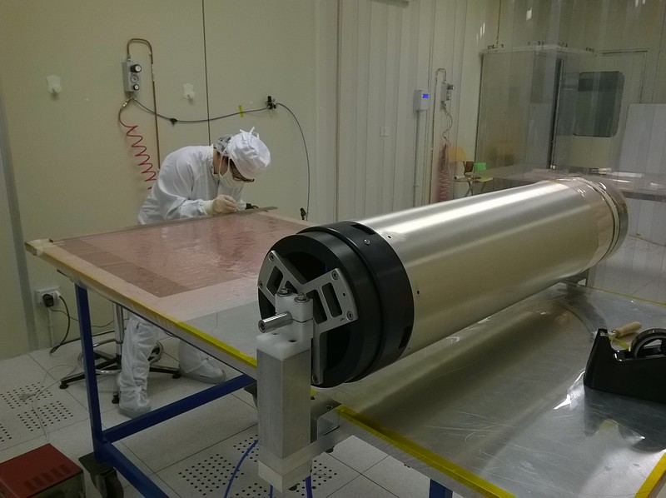
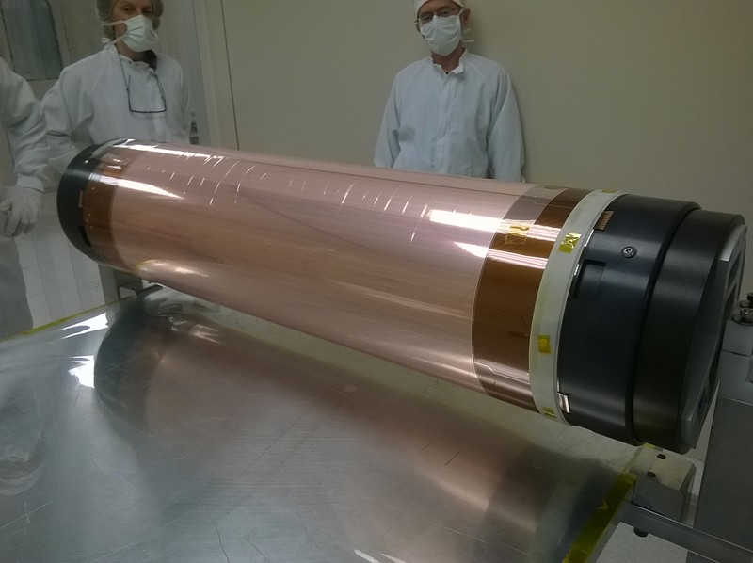
Cylindrical
GEM assembly (LNF)
vacuum cylindrical gluing
planar preparation of the GEM foils
permaglass frames
GEM cylindrical assembly in the INFN-LNF clean room
The three CGEM cylinders for the first layer are ready on their molds in LNF.
Cathode is ready in Ferrara
Plan to move to the vertical assembly next Autumn.
Cylindrical GEM electrode ready

Slide 50
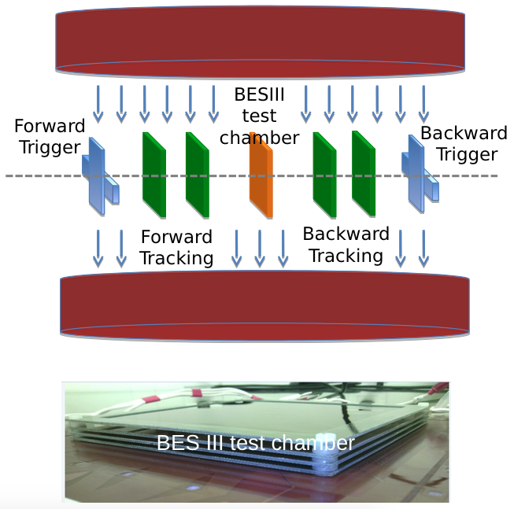
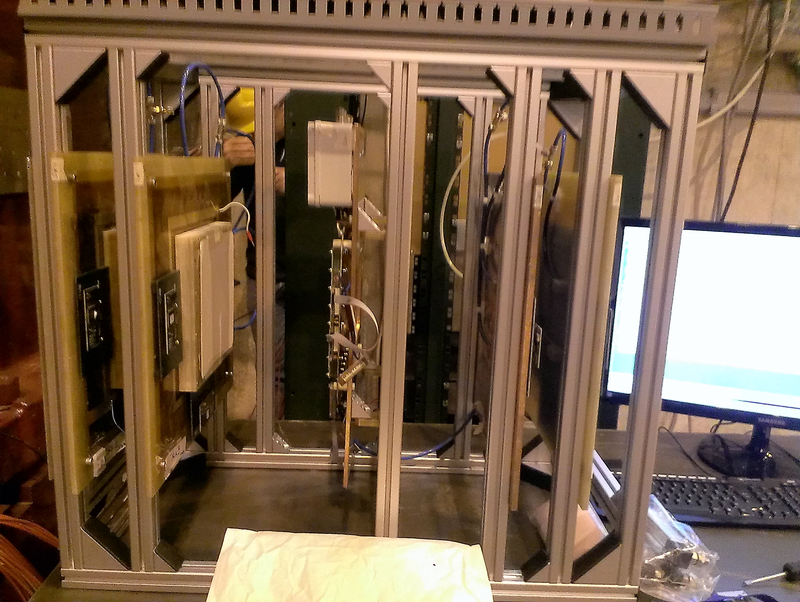
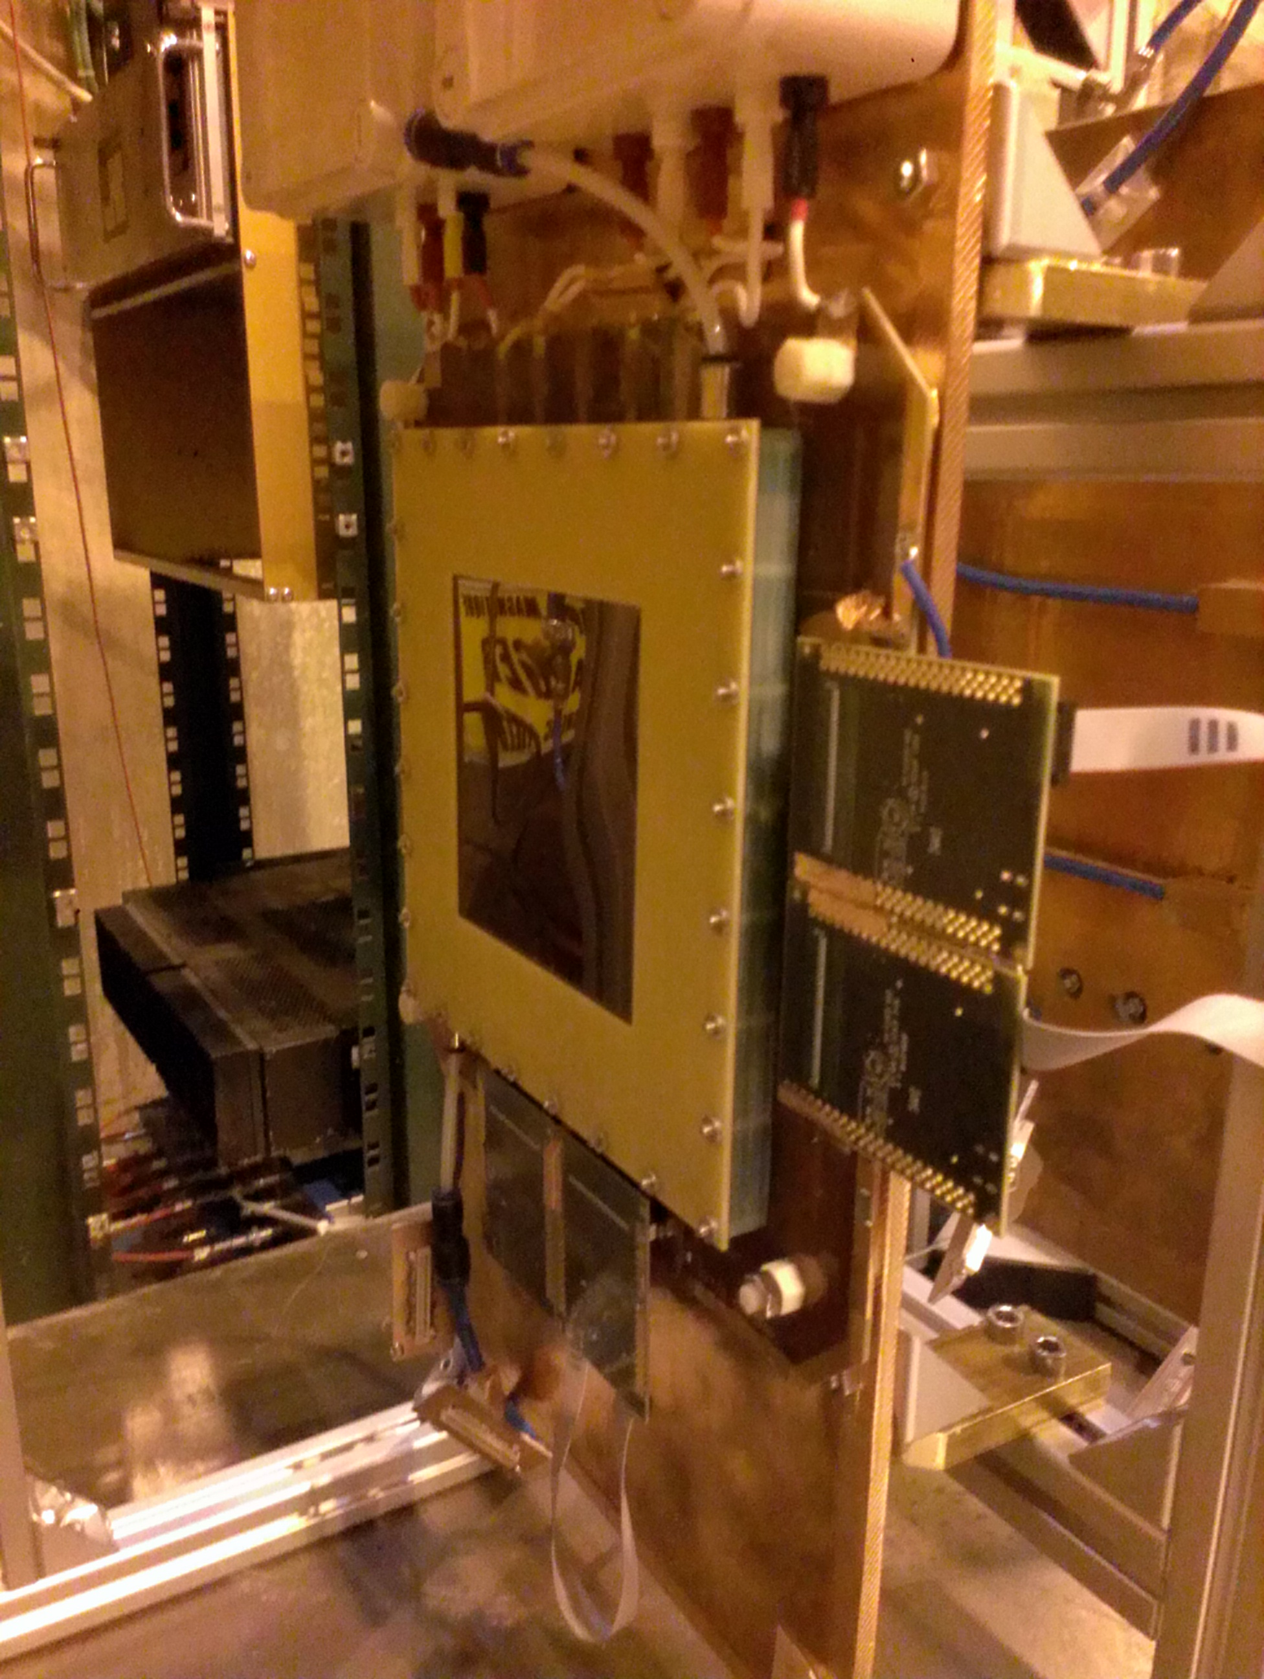
Cern SPS test beam
GOLIATH
CERN SPS beam last December to test the planar prototype inside a magnetic field up to 1T
The BESIII prototype
validate analogue readout
validate Garfield simulation
test different gas and geometry configurations
test 3mm and 5mm gap
Forward
Tracking
Backward
Tracking
Notes:
In December 2014 we test the planar chamber at a cern test beam at H4 at SPS (pions up to 400GeV)/c
3, 5 mmm convertion gap betwee cathode and fisrt GEM.
Data analysis of a test beam with planar prototype is ongoing to exploit the full potential of the GEM technology.

Slide 51

Project Schedule
2018
2017
2016
2015
2014
commissioning and data taking
installation
QC and test
complete construction
Layer 1& 3 construction
begin detector construction, LAY 2 ready
finalize the detector design
R&D and simulation for detector design

Slide 52
Anagrafica BES-III e richieste CSN1
Gruppo 2015: 6 Ric + 1 Tecnologo: 4.6 FTE (nel 2015 era 4.9 FTE)
R. Baldini Ferroli, M.Bertani (resp. loc.) (90%), A. Calcaterra (resp. MAE project)(90%), J.Dong (70%), G.Felici(30%), P. Patteri) (80%), Morello (Art.36) (100%)
Upgrade per sostituzione camera a deriva (noise, ageing)
Completamento costruzione e test layer n.2 CGEM-IT
Inizio costruzione layers n1 e n.3) CGEM-IT
Richieste 2016
MI |  | 6 kE
ME | Partecipazione a turni di presa dati Collab meeting, progetto CGEM | 61 kE
CON | Metabolismo, attrezzature per costruzione | 30 kE

Slide 53
Richieste II semestre 2015 ai servizi LNF
Richieste II semestre 2015
SEA | Disegno nuova release Layer 2 CGEM-IT | 0.5 mu | 2.5 mu [+1.5 mu]
 | Studio sistema di test per continuità strip anodo Layer 2 [+eventuale realizzazione] | 0.5 [+1.5] mu
 | Sistema di distribuzione HV Layer 2 | 0.5 mu
 | Realizzazione 20 schede adapter per lettura via APV25 del Layer 2 | 0.5 mu
 | Assistenza preparazione di TB e nella gestione del sistema di acquisizione cosmici | 0.5 mu
SPAS | assistenza nella costruzione anodo layer 1 e studio e progettazione del 2o e 3o cilindro di GEM |  | 3 mu
SSE | Supporto costruzione Layer2 |  | 3 mu*
SPCM | lavorazioni alla Clessidra per l'inserimento dei cilindri di CGEM, tool di supporto |  | 3 mu
*Grazie al contributo FAI di E.Tskhadadze shared con LHCb (scadenza 29/7) e di J.Dong, ai LNF nell'ambito della collaborazione Italia-Cina e pagata da IHEP, l’utilizzo del SSE è stato pressoché nullo nel I semestre.
Notes:
da modificare

Slide 54
Richieste 2016 BES-III ai servizi LNF
Richieste 2016
SEA | Realizzazione sistema test continuita strips ANODO Layer 1,2,3 CGEM-IT |  | 6 mu
 | Realizzazione nuove release anodo layers 1,2,3
SSE | supporto tecnico di gruppo per costruzione layer n1 e n3 CGEM-IT |  | 10 mu
SPAS | supporto progettazione CGEM |  | 6 mu
SPCM | Lavorazioni officina |  | 5 mu
back

Slide 55

Richieste Finanziarie e Supporto
Composizione del gruppo invariata
Erika De Luci a 0.3
Riccardo de Sangro 0.8
Giuseppe Finocchiaro 0.8
Benjamin Oberhof 1.0
Piero Patteri 0.2
Ida Peruzzi* 0
Marcello Piccolo* 0.8
Totale 3.9 FTE
Supporto Tecnico
Tecnico di gruppo per supporto in sede e piccole lavorazioni meccaniche 0.6 FTE
tecnico di gruppo per installazione a KEK 2 MU
Richieste Servizi 2016
Progettazione Meccanica 1 MU
Costruzioni in Officina 1 MU
Servizio Elettronica 1 MU
Servizio Automazione e Controlli 1 MU
* 20% di M. Piccolo su Babar; afferenza insieme a I. Peruzzi
Richieste II semestre 2015
SEA | Supporto test beam e laboratorio | 0.5 mu
back

Slide 56
Mu2e group composition 2016
Ricercatori/Tecnologi LNF :
M.Cestelli Guidi, P.Ciambrone, F.Colao (Ass.Enea) M.Cordelli, E.Dane’,
F.Fontana (Ass.Marconi), S.Giovannella, F.Happacher, M.Martini, S.Miscetti (Res.Nazionale), Em.Pace 6.0 FTE
Non strutturati:
AR: A.Sarra 1 FTE
Neo-laureati: S.R.Soleti, Universita’ di Roma, La Sapienza
Laureando: D.Donghia presso Universita’ Roma Tre
Supporto Tecnico:
G.Pileggi, B.Ponzio, A.Saputi 1 FTE, + 0.5 FTE richiesta ulteriore a DR.
SEA:
Reparto analogico: G.Corradi 5 MU
Reparto automazione U.Denni, E.Frani, G.Fuga 3 MU
SPCM: 6 MU
Tot FTE (Ric+Tecnologi+PHD) => 7.0
Responsabilita’: Project Manager del calorimetro S.Miscetti.

Slide 57
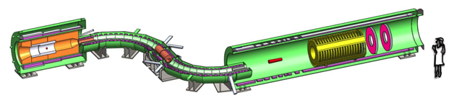
MU2E status
PS
2.5T
protons
1T
4.6T
2T
TS
DS
CLFV: conversione di un muone in e- su targhetta di Al @ BR ~ 6x10⁻¹⁷
Costo DOE 276 M$ detector (USA standard)
TDR sottomesso @ maggio 2014 → CD-2/CD3b Novembre 2014 → CD-2/CD3b OK @ Mar 2015
Costruzione Civile Iniziata, acquisto e test cavi superconduttori, gara DS e PS effettuata.
Gara TS entro luglio 2015 (possibilita’ per ASG Genova. Importo da 6 M$)
Scelta Tecnologica per calorimetro → Luglio 2015
Costruzione 2016-2017-2018 + Installazione 2019 + commissioning 2020 , 3 anni di run 2021-2024
FASE-2 → miglioramento x 10 nei rates e limiti
Mu2e e’ su CSN1 Whitepaper for WhatNext:
CSN1 ha approvato envelope finanziario a giugno 2015 (2.7-3 Meuro)
→ preparazione per CTS a novembre.
INFN/GE costruzione prototipo Magnete di Trasporto (500 kEuro) →DONE
INFN LNF/PI/LE responsabilita’ calo elettromagnetico con Caltech(USA), JINR (RUS)
RESPONSABILITA’ ITALIANE:
S.Miscetti (Project Manager Calorimetro), F.Grancagnolo(EB), R.Carosi(Speaker Committee)

Slide 58
Calorimetro: Descrizione, attivita’ 2015 + piani 2016
DESCRIZIONE + Attivita’ 2015
Specifiche per il calorimetro:
Energy resolution 5% a 100 MeV
Time resolution 500 ps a 100 MeV
Pos. resolution 1 cm a 100 Me
2 Dischi separati da 70 cm
1650 cristalli quadrati BaF₂ da 3x3x20 cm³
2 Superlattice “solar blind” APDs/cristallo 9x9 mm²
  FEE (board di amp.+regolazione HV)
  WF digitizer @ 200 Msps
Backup (cristalli di CsI puro +12x12 mm² MPPC)
Laser system per monitoraggio gains
LYSO e’ stato abbandonato .. causa $$$
Review Scelta Tecnologica (Luglio 2015)
+ Completata costruzione Prototipi FEE/Matrix
+ Effettuati 3 test beams 2014-2015
→ MAMI (energia), BTF(timing) con LYSO+APD
→ BTF( energia + tempo) con CsI+MPPC
+ Caratterizzazione nuovi cristalli e fotosensori
+ Irraggiamenti con TID(Casaccia) e neutroni (FNG)
PIANI 2016
Code R&D (micro-peltier) ..
Test cristalli pre-produzione
Preproduzione FEE
Scelta sistema LASER
Tests sotto-vuoto
Mockup Meccanico
Studi termici
Preparazione Module 0
→ 6x6 o 7x7 array con
2 sensori/per cristallo
→ FEE preprod
→ WF preprod
→ Cabling
→ new Test beam @ BTF
→ CD3
Ruolo LNF : Management, Meccanica, Test Cristalli,
FEE amplifiers, Laser Calib system

Slide 59
PMU2E: Richieste/obiettivi 2016
Completamento R&D: micro-peltier, Test cooling, Test FEE, cabling
Piani: Costruzione Module 0 + Preparazione ingegnerizzazione
Obiettivi: Completamento CTS e CD3
Richieste CSN1 2015
MI | Riunioni di collaborazione italiana | 7 kE | 92 kE
 | Missioni su Optomaterial/Advansid (sj) | 5 kE
ME | Responsabilita` Project Leader+L3 | 50 kE
 | Riunioni standard + CD3 | 20 kE
 | Misure di irraggiamento Nelbe (SJ) | 10 kE
CON | Metabolismi | 7 kE | 17 kE
 | R&D micro-peltier | 3 kE
 | Test cooling FEE | 2 kE
 | Test Station for FEE | 2 kE
 | Cavi FEE/HV/digitizer per test Module 0 | 2 kE
C.A | Pre-produzione Cristalli | 120 | 250 kE
 | Pre-produzione Fotosensori (Sj CD-2,CTS) | 80
 | Meccanica FEE + Piastra | 20
 | LASER | 30

Slide 60
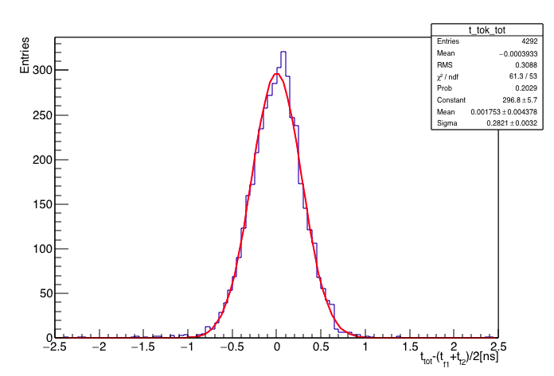
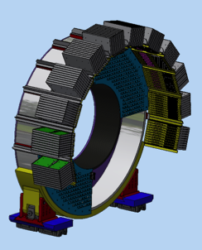
Attivita’ 2015
Test beam LYSO+APD
Test beam CsI+MPPC
Irraggiamento Cristalli
Irraggiamento MPPC
T_CSI @ 100 MeV
260 ps
FEE AMP
CAD QC
STATION

Slide 61
Richieste servizi pMu2e, II sem. 2015 e 2016
Richieste per
Mantenere supporto dai tecnici gia’ coinvolti finora per completare QC: Saputi 0.5, Pileggi 0.3, Ponzio 0.2
Supporto tecnico aggiuntivo richiesto per 3 mu nel prossimo semestre
Richieste servizi II sem. 2015
SEA | FEE development: pre-amp per nuovi APD e per SiPM grande area | 2.5 mu | 4 mu
 | Gestione stazione test, SW controllo | 1.5 mu
SPCM | Meccanica supporti APD e MPPC, movimentazione TB | 2 mu | 4.5 mu
 | Mockup disco calorimetrico e lavori connessi | 2.5 mu
SSE | Tecnici di gruppo |  | 9 mu
Richieste servizi I+II sem. 2016
SEA | FEE development (APD e SiPM) | 8 mu
SPCM | Meccanica cristalli, supporti APD e MPPC, movimentazione | 6 mu
SSE | Tecnici di gruppo | 18 mu
back

Slide 62


Muon (g-2) to ≤ 140 ppb
State of the Experiment
Nov 2014
~700 pages

Slide 63


March 2015: storage ring to start cooling
June 2015: superconductivity obtained

Slide 64








E989 Collaboration: 35 Institutes; >150 Members
Domestic Universities
  Boston
  Cornell
  Illinois
  James Madison
  Kentucky
  Massachusetts
  Michigan
  Michigan State
  Mississippi
  Northern Illinois University
  Northwestern (thy)
  Regis
  Texas (joined, 2015)
  Virginia
  Washington
  York College
National Labs
  Argonne
  Brookhaven
  Fermilab
Italy
  Frascati,
  Roma 2,
  Udine
  Pisa
  Naples
  Trieste
China:
  Shanghai
The Netherlands:
  Groningen
Germany:
  Dresden (thy)
England
  University College London
  Liverpool
  Oxford
  Rutherford Lab
Korea
  KAIST
Russia:
  Dubna
  Novosibirsk
Co-spokespersons: David Hertzog, Lee Roberts
Project Manager: Chris Polly
Deputy PM: Mary Convery
Institutional Board: Mike Eads, chair
Talks Committee: Lawrence Gibbons, chair
Publication Committee: Graziano Venanzoni, chair
g-2 Notes Editor: Bill Morse
Collaboration Secretary: Liang Li

Slide 65

SPARES
Notes:
Ccorreggere extract fpi …

Slide 66

Attività approvata in CSN 1 con un tetto di spesa di 400kE

Slide 67

Molto di questo e’ fatto dal gruppo LNF

Slide 68



Gruppo LNF nel 2016
Anagrafica
G. Venanzoni 0.8 (Resp Locale/Naz)
A. Anastasi 1.0 (PhD)
S. Dabagov 0.4
C. Ferrari 0.8 (associato)
A. Fioretti 0.6 (associato)
C. Gabbanini 0.6 (associato)
D. Hampai 0.4
M. Lobello (tecnico)
TOT: 4.6 FTE (nel 2015 era 4.5 FTE)
Prototipo realizzato in officina
Richieste servizi II sem. 2015
SEA | Sviluppo scheda monitoring | 2 mu
SPCM | Costruzione 26 pannelli di routing delle fibre per il calorimetro e mockup calorimetro | 1.5 mu

Slide 69

Richieste per CSN1 2016 (LNF)
~180 kE per costruzione apparati (80 kE gia’ dati questo anno come anticipo)
~110 kE per missioni (2 MU/FTE*4.6*12)
10 kE consumi
2016
Si prevede di usare il sistema LASER per test e calibrazione iniziale già durante la costruzione a partire dall’inizio del 2016
2016 installazione e commissioning
2017: inizio presa dati
back

Slide 70


P_SHIP: stato del progetto
G. Bencivenni, M .Bertani, A. Calcaterra, P. Ciambrone, D. Domenici,
G. Felici, G. Lanfranchi, A. Paoloni (6 ricercatori, 2 tecnologi)
E il (preziosissimo) contributo di:
M. Anelli, A. Cecchetti, C. Capoccia, T. Napolitano, A. Saputi

Slide 71
SHiP: stato del progetto
9 Aprile 2015: sottomissione al SPSC del Physics Proposal
e del Technical Proposal (con dettagliata schedula e cost profile)
-Physics Proposal: CERN-SPSC-2015-017, arXiv:1504.04855
85 teorici, 45 istituti, 12 nazioni
- Technical Proposal: CERN-SPSC-2015-016, arXiv:1504.04956
247 sperimentali, 45 istituti, 14 nazioni
Documenti della Task Force della Divisione Acceleratori del CERN:
- Annex 1: An experiment to Search for Hidden Particles (SHiP) at the SPS North Area
EDMS: https://edms.cern.ch/document/1369559 (SHiP-TP-2015-A1)
- Annex 2: The SPS beam parameters, the operational cycle, and proton sharing
with the SHiP facility EDMS: https://edms.cern.ch/document/1498984 (SHiP-TP-2015-A2)
- Annex 3: Extraction and beam transfer for the SHiP facility
EDMS: https://edms.cern.ch/document/1495859 (SHiP-TP-2015-A3)
- Annex 4: Design of the SHiP target and target complex
EDMS: https://edms.cern.ch/document/1465053 (SHiP-TP-2015-A4)
- Annex 5: Radiation protection studies for the SHiP facility
EDMS: https://edms.cern.ch/document/CERN-RP-2015-020-REPORTS-TN (SHiP-TP-2015-A5)
- Annex 6: Civil engineering for the SHiP facility
EDMS: https://edms.cern.ch/document/1499253 (SHiP-TP-2015-A6)

Slide 72
SHiP nell’INFN
SHiP-ITALIA:
6 istituti: Bari, Bologna, Cagliari, Ferrara, Frascati, Napoli
42 persone, 8.5 FTE nel 2014
ATTIVITA’ ITALIANE:
1) Rivelatore hidden sector:
- Elettronica del Calorimetro: Bologna, M. Villa project leader
- Sistema a Muoni (LNF, Bologna, Ferrara, INR) G. Lanfranchi project leader
2) Rivelatore neutrino tau (G. De Lellis project leader):
- Target Tracker:
(LNF /Francia/Russia + Napoli + 5 gruppi giapponesi)
- Ri-uso spettrometro di OPERA (LNF→Bari, Napoli + 2 gruppi tedeschi)
3) Studi di sensibilita’ e simulazioni Monte Carlo (LNF, Ca, Na, Bo)
- in stretta collaborazione con i teorici per stimare il physics reach di SHiP.
- LNF: responsabilita’ studi di sensitivita’ per scalar portal.

Slide 73


1) TARGET TRACKER:
tracciatore ad alta precisione (~ 100 um) in campo magnetico
accoppiato a emulsioni: 12 piani , 100x200 cm²
Tre opzioni proposte:
GEM/R-WELLS (LNF)
Micromegas (Francia, Ukraina)
Fibre scintillanti (Kurchatov)
Test beam per GEM/R-WELLS
in campo magnetico al CERN (H4, SPS)
in Ottobre;
Disegno delle nuove GEM
per SHiP realizzato at LNF

Slide 74


    2) SPETTROMETRO DI OPERA (LNF, Bari, Napoli)
OPERA verra’ smontata nel 2016
Recuperiamo:
- uno dei due spettrometri
- il ferro del secondo spettrometro
per i filtri del sistema a muoni
LNF test facility per il test delle RPC ai rates di SHiP:
Test delle RPC con l’elettronica sviluppata a Bari;
Test di irraggiamento con sorgentina;
Test sulle camere smontate da OPERA (fine 2015)

Slide 75






    3) RIVELATORE A MUONI (LNF, Bologna, Ferrara, INR)
    basato su barre di scintillatore con WLS fibre e SiPM readout
Dimensioni trasverse:
1200x600 cm²
- 4 stazioni attive, x,y view
- 3380 barre 5x300x2 cm³
- 7760 FEE channels
- 1000 tons for iron filters
Test beam al CERN
14-28 Ottobre, T9 area al PS
finanziato in collaborazione
con AIDA2020

Slide 76
SHiP – seconda meta’ del 2015
Richieste Servizi - II semestre 2015
SEA | supporto Test Beams per MUON e GEM-RWELL | 0.5 mu | 1.0 mu
 | RWELL gerber design | 0.5 mu
SPAS | disegni di meccanica di RWELL (2 sett) |  | 0.5 mu
SPCM | realizzazione supporto rotante per TB GEM-RWELL (questo sarebbe urgente, per settembre) |  | 0.75 mu

Slide 77
SHiP – proiezioni 2016
Anagrafica – 2016: 1.1 FTE per 6 ricercatori e 2 tecnologi
G. Bencivenni (10%), M .Bertani (10%), A. Calcaterra (10%), P. Ciambrone (10%),
D. Domenici (10%), G. Felici (10%), G. Lanfranchi (40%), A. Paoloni (10%)
Richieste CSN1 - 2016
ME | metabolismo: SHiP weeks, riunioni al CERN, conferenze | 1 mu | 8 kE
 | Responsabilità (muon system) | 1 mu
CON | Sviluppo prototipo FEE muoni (sj) |  | 6 kE
Richieste Servizi - proiezioni 2016 (secondo semestre)
SEA | Sviluppo prototipo scheda FEE per muoni | 3 mu
back

Slide 78
UA9 - LNF
Partecipanti per 2.0 FTE totali
Dabagov Sultan 40% /resp./
Dariush Hampai 30%
Murtas Fabrizio 40%
Claps Gerardo 30%
Andrea Liedl 30% /PhD ass. LNF/
Claudia Polese 30% /PhD ass. LNF/
Attivita’:
X-ray detectors & systems for parametric X-ray radiation (PXR) measurement
  Emessa ad angoli definiti da cristalli curvi in fasci di particelle cariche più intensi di 10⁷ particelle s⁻¹
  Detectors per diagnostica fasci primari con setup adatto a installazioni permanenti (PS, SPS, LHC)
GEM, Medipix detectors;
simulations & theory;
Notes:
79

Slide 79
UA9 LNF : richieste
Richieste a valere sul budget 2016 CSN1
Inventariabile: 6 k€
- PIMicos PLS-85 (Torque of 25 Nm) elettronica movimentazione + meccanica supporto
Costruzione apparati: 1 k€
- box di protezione Al
Missioni: 17 k€
- presa dati al CERN /LHC, SPS, H8 12 k€
- partecipazione conferenza "Channeling 2016” 5 k€
Totale: 24 k€
Richieste Servizi - II semestre 2015
SEA | Finalizzazione cartina di preamplificazione (larga banda) e discriminazione per rivelatori al diamante con alimentazione HV integrata (da sviluppare alimentatore HV integrato e discriminatore) | 1.5 mu
back
Notes:
80

Slide 80
Bilancio CSN1 – lo storico
Bilancio stabile negli ultimi anni, lieve flessione a inflazione corretta
Year | MI | ME | Cons | Inv | App | Tot
2007 | 1522.5 | 10100 | 6000.5 | 1570.5 | 5506 | 25000
2008 | 1648 | 9443 | 7768 | 1345 | 4926 | 25413
2009 | 1551 | 8601 | 5973.5 | 1050.5 | 6247.5 | 23617
2010 | 1636.5 | 8500 | 5372.5 | 940.5 | 5019.5 | 21730
2011 | 888 | 6342 | 6136.5 | 851.5 | 4409 | 18923
2012 | 877 | 7456 | 6790.5 | 699.5 | 5787.5 | 19837
2013 | 7156 |  | 5025 | 974.5 | 5231.0 | 18620
2014 | 7400 |  | 6249 | 740 | 5407 | 19936
2015 | 7139 |  | 5456 | 918 | 5925 | 19438

Slide 81
Richieste/approvato Dotazioni LNF 2010
 | Motivaz | Rich | Ass | Nota
MI | Referaggi CSN1: Bossi (Calcolo LHC, GRID) Ghigo (UA9) | 3 | 1.0 | -2kE per sede romana
 | 76.1 FTE | 31 | 33 | Dtz calcolato, +6%
ME | Venanzoni (PDG) | 5 | 4
 | Bencivenni RD51 (Riunioni, membro Man. B) | 1 | 1 | Referaggio
 | 76.1 FTE | 32 | 30.5 | Dtz calcolato, -5%
Con | BES III (7) + Calorimetro p-ILC (3) | 10 | 10
 | MoU RD51 | 1.5 | 1.5
 | 76.1 FTE | 43 | 41 | Dtz calcolato, ~0%
Inv | Dtz (34 k€) + Dtz PC (20 k€) | 54 | 52 | Dtz calcolata, -4%
Sem | Dtz (2 k€) + Spring school (3 k€) | 5 | 4
Pub | Metabolismo | 3 | 3
 | Totale dotazioni non taggato | 168 | 163.5

Slide 82
Richieste/approvato Dotazioni LNF 2011
 | Motivaz | Rich | Ass | Nota
MI | Referaggi CSN1: Bossi (Calcolo LHC, GRID) Ghigo (UA9) | 3 | 1.0 | -2kE per sede romana
 | 80.3 FTE | 33 | 14 | Dtz calcolato, -57%
ME | Bloise (ECFA) | 4 | 4
 | Venanzoni e Antonelli M. (PDG) | 8 | 7
 | Bencivenni RD51 (Riunioni, membro Man. B) | 3 | 1 | Referaggio
 | 80.3 FTE | 33 | 13.5 | Dtz calcolato, -60%
Con | 80.3 FTE | 44.5 | 45 | Dtz calcolato, ~0%
Inv | Dtz (34.5 k€) + Dtz PC (20.5 k€) | 55 | 55 | Dtz calcolata, ~0%
Sem | Dtz (2 k€) + Spring school (3 k€) | 5 | 4
Pub | Metabolismo | 3 | 3
 | Totale dotazioni non taggato | 173.5 | 134.5

Slide 83
Richieste/approvato Dotazioni LNF 2012
 | Motivaz | Rich | Ass | Nota
MI | Referaggi CSN1: Bossi (Calcolo LHC, GRID) Ghigo e De Sangro (UA9) | 4.5 | 2.5 | -2kE per sede romana
 | 71.3 FTE | 29 | 15.5 | Dtz calcolato, -47%
ME | Bloise (ECFA) | 4 | 4
 | Venanzoni e Antonelli M. (PDG) | 8 | 7
 | Miscetti (LHCC) | 4 | 4 | Come Cecchi
 | Bencivenni RD51 (Riunioni, membro Man. B) | 3 | 2 | Ref. da Costa
 | 71.3 FTE | 29.5 | 20.5 | Dtz calcolato, -30%
Con | 71.3 FTE | 40 | 31.5 | Dtz calcolato, -21%
Inv | Dtz (33 k€) + Dtz PC (18 k€) | 51 | 33 | Dtz calcolata, -40%
Sem | Dtz (2 k€) + Spring school (4 k€) | 6 | 4
Pub | Metabolismo | 3 | 3
 | Totale dotazioni non taggato | 158.5 | 107.5 | ~65% del 2010

Slide 84
Richieste/approvato Dotazioni LNF 2013
 | Motivaz | Rich | Ass | Nota
MI | Referaggi CSN1: Bossi (Calcolo LHC, GRID) Ghigo e De Sangro (UA9) | 4.5 | 4.5
 | 69.95 FTE | 28.5 | 15 | Dtz calcolato, -2 (RM)
ME | Bloise (ECFA) | 4 | 4
 | Venanzoni e Antonelli M. (PDG) | 8 | 7
 | Miscetti (LHCC) | 4 | 4 | Come 2012
 | Bencivenni RD51 (Riunioni, membro Man. B) | 3 | 3 | Ref. da Costa
 | 69.95 FTE | 29 | 23 | Dtz calcolato
Con | 69.95 FTE | 39 | 31.5 | Dtz calcolato
Inv | Dtz (33 k€) + Dtz PC (18 k€) | 51 | 32.5 | Dtz calcolata
Sem | Dtz (2 k€) + Spring school (4 k€) | 6 | 2 + 2 | Higgs workshop
Pub | Metabolismo | 3 | 3
 | Totale dotazioni non taggato | 158.5 | 109.5 | ~67% del 2010

Slide 85
Richieste/approvato Dotazioni LNF 2014
 | Motivaz | Rich | Ass | Nota
MI | Referaggi CSN1: Bossi (Calcolo LHC, GRID) Ghigo e De Sangro (UA9) | 4.5 | 4.5
 | Metabolismo 76 FTE | 31 | 15 | Dtz calcolato, -2 (RM)
ME | Bloise (ECFA) | 4 | 4
 | Venanzoni e Antonelli M. (PDG) | 8 | 6
 | Miscetti (LHCC) | 4 | 4 | Come 2012
 | RD51 (Meeting, Bencivenni Man. B) | 3 | 3 | Ref. da Costa
 | Metabolismo 76 FTE | 31.5 | 21 | Calcolo 72.5 FTE
Con | Metabolismo 76 FTE | 42.5 | 28 | Calcolo 72.5 FTE
Inv | Dtz (34 k€) + Dtz PC (21 k€) | 55 | 33 | Calcolo, 10 kE da tasca (11/6)
Sem | Dtz (2 k€) + Spring school (4 k€) | 6 | 2 + 4 | LNF Spring school
Pub | Metabolismo | 3 | 3
 | Totale dotazioni non taggato | 169 | 104 | ~64% del 2010

Slide 86
Richieste/approvato Dotazioni LNF 2015
 | Motivaz | Rich | Ass | Nota
MI | Referaggi CSN1: Bossi (Calcolo LHC, GRID) Ghigo e De Sangro (UA9) | 4.5 | 2 | Stesso exp Ghigo, De Sangro
 | Metabolismo 75 FTE | 32.5 | 15 | Dtz calcolato, -2 (RM)
ME | Lanfranchi (SPSC) | 4 | 3
 | Venanzoni e Antonelli M. (PDG) | 8 | 6 | Stesso WG
 | Miscetti (LHCC), Bloise (LHCC) | 8 | 8
 | RD51 (Meeting, Bencivenni Man. B) | 3 | 3
 | Metabolismo 75 FTE | 31 | 21 | Calcolo 72.5 FTE
Con | Metabolismo 75 FTE | 41.5 | 25 | Tagliato di 3 kE
Inv | Dtz (33.5 k€) + Dtz PC (20 k€) | 53.5 | 40 | Calcolo
Sem | Dtz (2 k€) + Spring school (4 k€) | 6 | 2 + 2 | Scuola LNF
Pub | Metabolismo | 3 | 3
 | Totale dotazioni non taggato | 195 | 130 | ~80% del 2010

Slide 87
Approccio alla spesa
Risorse leggermente superiori degli anni passati, ma linea mantenuta:
comparare nel merito quanto possibile richieste di qualunque entità
cercare di ottimizzare gli acquisti
cercare di acquistare strumenti che siano di utilizzo di più gruppi
evitare in linea di massima il finanziamento di missioni a conferenza ove non sia previsto un talk (ho dovuto dire alcuni no, purtroppo)
co-finanziare a circa il 50% le missioni per conferenze per talk chiaramente assegnati ad esperimenti del gruppo
derogare ove possibile per giovani e per particolari inviti (conveners, organizzatori, review talks, celebrazioni, ecc.)
aiutare le attività in fase di sviluppo (per es. PADME nel 2015, supportando specifiche richieste in gruppo 1)

Slide 88
Profilo di spesa: stima al 1 luglio
Missioni: impegnati ~15 kE, pari a ~40% dell’assegnazione
calcolo rispetto all’assegnazione non taggata, in linea con 2014
Consumi: impegnati 15 kE, pari a ~50% dell’assegnazione
prestito di 11 kE a ATLAS da restituire dopo sblocco SJ
Inventariabile: impegnati 10 kE, pari a ~25% dell’assegnazione
leggermente maggiore del 2014 (ben 3 furti di notebooks)
Fondi FAI: richiesta gruppo 1 per 45.4 kE, assegnati 30 kE + 2kE da fondi di direzione:
15 kE per BES-III in sharing con LHCb/RD51 (T. Edisher)
10 kE per KLOE-2 (Lukin, Berlowski)
1.5 kE per pMu2e
2.0 kE per GMINUS2
3.5 kE per UA9

Slide 89
Prospettive per secondo semestre
Missioni:
Situazione nella norma
Valutazione attenta dell’impatto della partecipazione alla CSN1 di settembre (a Lecce)
Consumo e Inventariabile:
In assenza di esigenze urgenti che dovessero emergere:
  Idea di rimpinguare il POOL di elettronica sempre valida
back

Slide 90
Gruppo 1 LNF, richieste nel 2016
back
Sigla | Ric | Tec | FTE | <FTE> | MISS |  | CON |  | APP |  | ALTRO CAP
ATLAS | 16 | 5 | 16.6 | 0.79 | 120 |  | 42 |  | 605 |  | 10 |  | INV
BABAR | 2 | 0 | 0.2 | 0.1 | NA |  | NA
BESIII | 7 | 1 | 4.6 | 0.61 | 67 |  | 30
CDF2 | 2 | 0 | ~1 | ~0.5 | NA
G-2 | 7 | 0 | 4.6 | 0.66 | 110 |  | 10 |  | 180
CMS | 6 | 4 | 9.2 | 0.92 | 115 |  | 64
KLOE2 | 15 | 4 | 10.9 | 0.57 | 60 |  | 100 |  | 120 |  | 40 |  | MAN
LHCb | 10 | 2 | 8.1 | 0.67 | 127 |  | 12 |  | 85
NA62 | 11 | 0 | 7.8 | 0.71 | 117 |  | 25 |  |  |  | 5 |  | TRA
BelleII | 7 | 0 | 3.9 | 0.56 | NA |  | NA
PADME | 11 | 3 | 4.0 | 0.29 | 16 |  | 4 |  | 235
Pmu2e | 10 | 2 | 6.0 | 0.50 | 92 |  | 17 |  | 250
PShiP | 6 | 2 | 1.1 | 0.14 | 8 |  | 6
UA9 | 6 | 0 | 2.0 | 0.33 | 17 |  | 0 |  | 1 |  | 6 |  | INV
DTZ | 80 | 16 | ~73 | ~0.76

Slide 91
Richieste sui servizi da attività CSN1
Richieste II semestre 2015
SEA | 43.5 mu
SPAS | 20.5 mu
SPCM | 13 mu
SSE | 43 mu
Richieste I e II semestre 2016
SEA | 83 mu
SPAS | 41.5 mu
SPCM | 21 mu
SSE | 146 mu
Vuoto | 2.5 mu
Magneti | 2.5 mu
LINAC | 5.5 mu

Slide 92
Conclusioni
back
Attività del gruppo 1 nel biennio 2015-6 di estrema versatilita’
Attività di analisi importante, spesso preminente in grandi collaborazioni
Attività di R&D prossima a costruzione per diversi attori (ATLAS, CMS, MU2E)
Attività di costruzione apparati intensa (LHCb, BES-III), in calo (KLOE, NA62), o comunque leggera (G-2)
Attività di R&D (Belle-II, P-SHiP, UA9)
Nuova attività PADME
Il numero di attori è estremamente elevato → perseguire sinergia tra i gruppi:
  Difficile soddisfare le richieste senza un processo virtuoso di armonizzazione
  Necessità di sforzi collettivi dalle collaborazioni, risorse da altre sezioni

